Slide 1

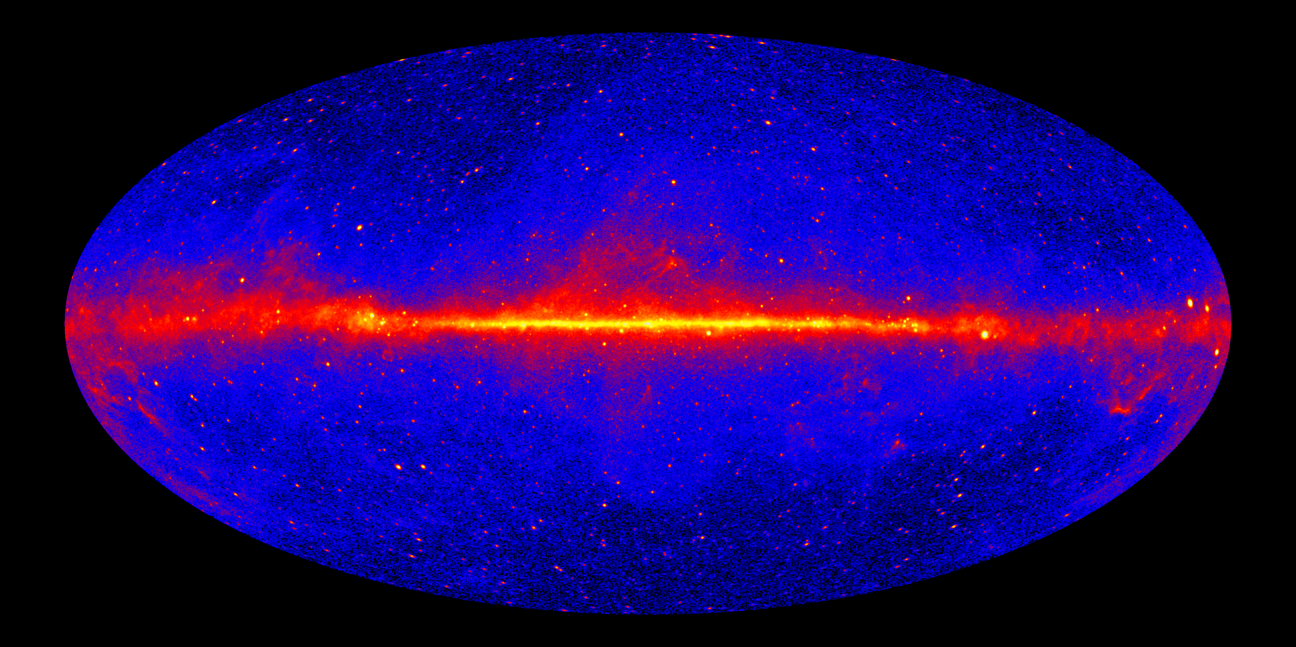
利用 Fermi-LAT 数据
搜寻脉冲星的
伽马射线脉冲信号
Fermi-LAT pulsar
汇报人 ： 周连程
导 师 ： 张力 教授
Fermi 12-year gamma-ray sky (>1 GeV)
2026.07
贵州
1 / 17

Slide 2
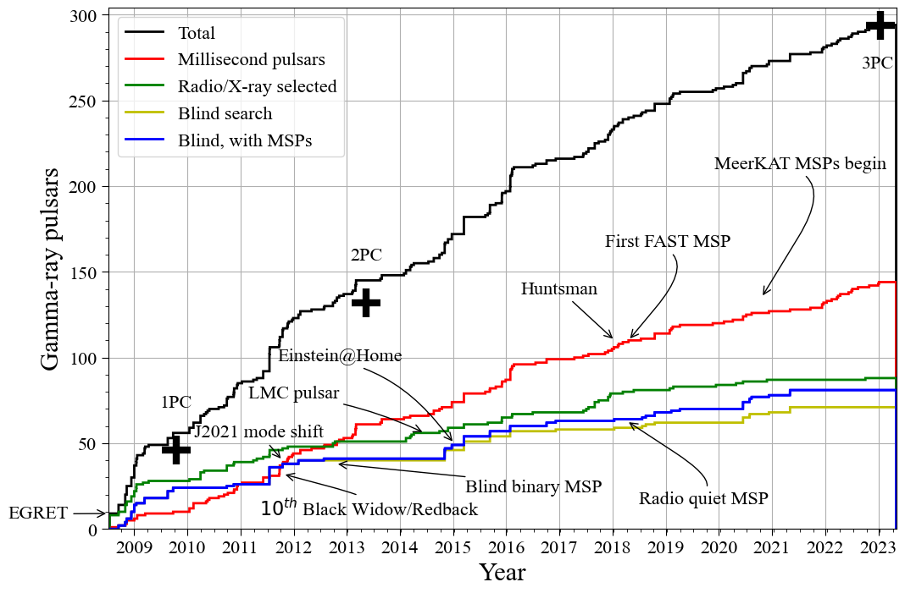
内容大纲
Outline
LAT 仪器
宽视场、全天巡天是 pulsar search 的数据基础
第三期伽马脉冲星目录
Fermi 上天后，最新收录 的 323 个 伽马pulsars
搜索伽马脉冲星信号
伽马脉冲星证认发现与引导射电脉冲星发现
OFF-pulse分析
得到伽马脉冲星的相位信息后进行off-pulse的相关分析
Smith et al. 2023, ApJ
2 / 17

Slide 3

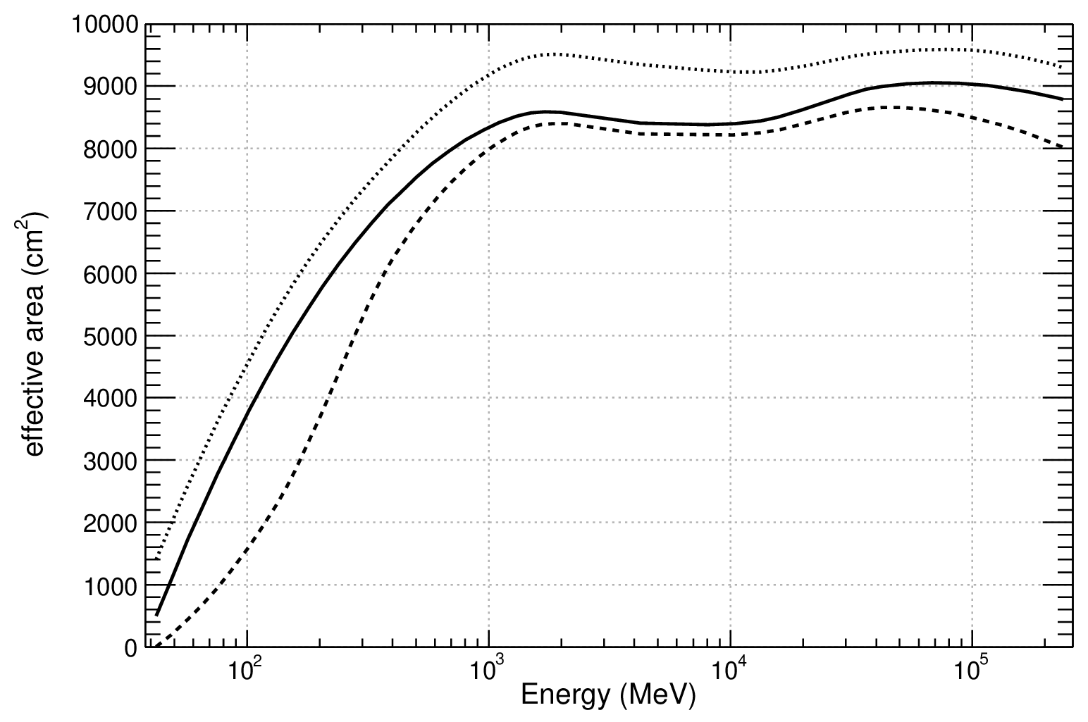
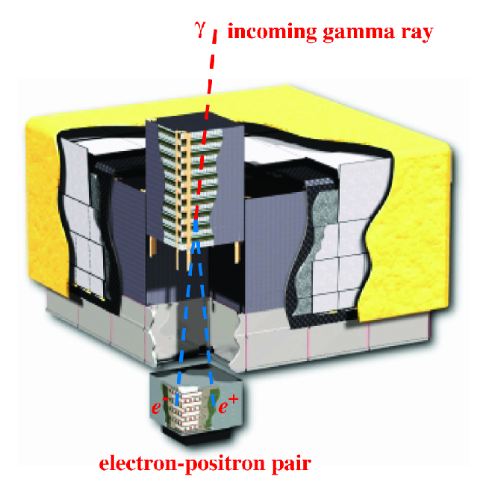

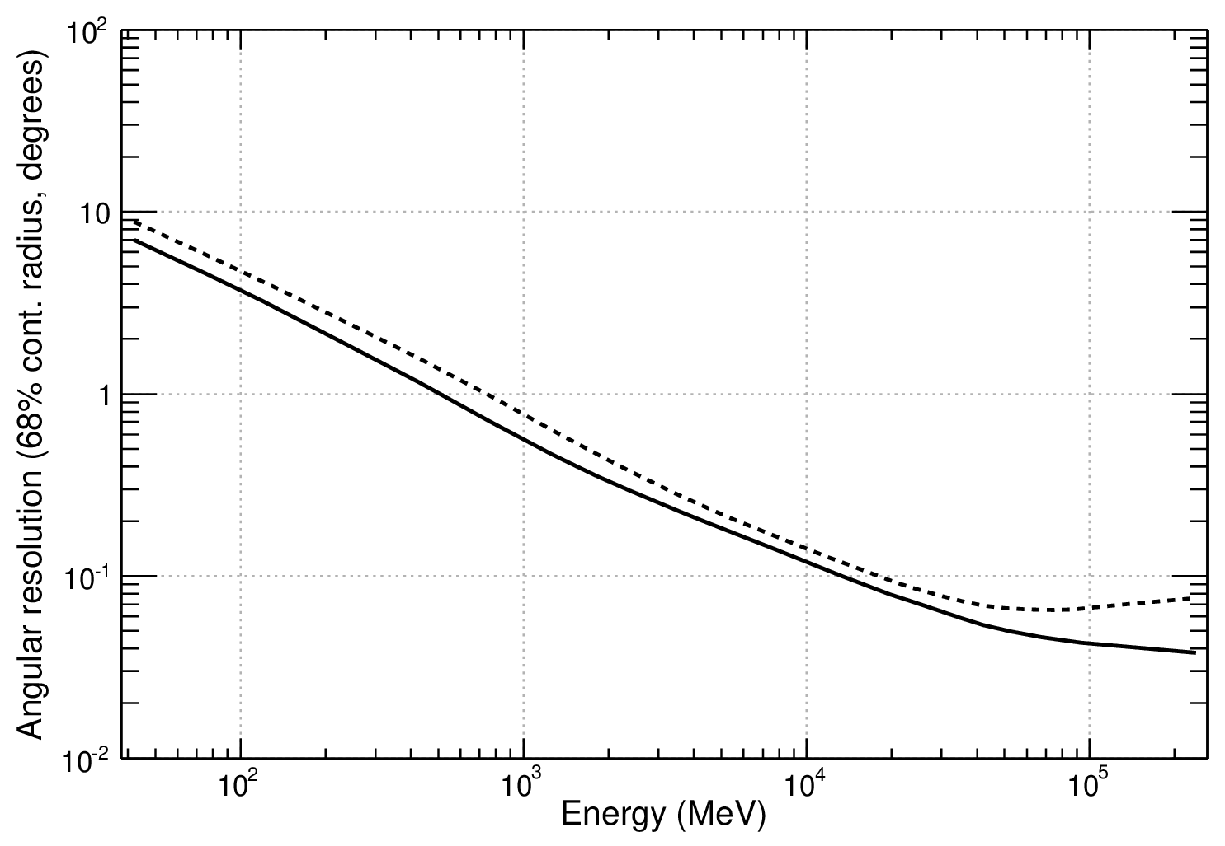
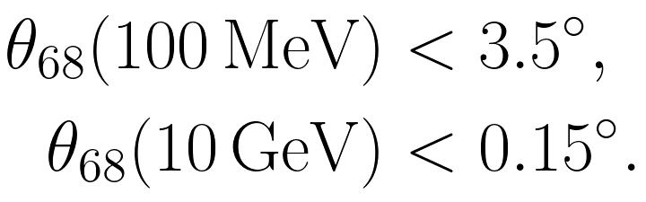
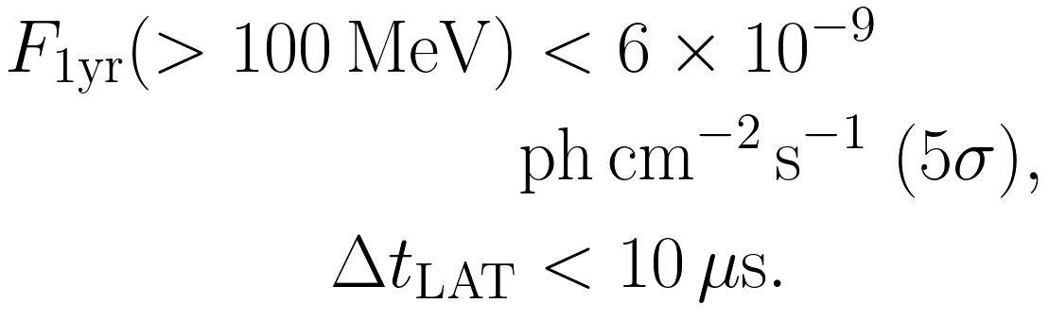
Fermi Large Area Telescope (LAT) 仪器能力：探测原理、PSF 与灵敏度
LAT instrument
探测原理到搜索能力
LAT 是 pair-conversion telescope：
gamma ray 在 钨转换层附近与高原子序数原子核的库仑场相互作用， 中转化为 e± 对；Z 表示高 Z 原子核/库仑场，tracker 定向，calorimeter 测能。
FoV / cadence
低轨绕地运行，约3小时扫一遍全天
能段
LAT 能段覆盖约 20 MeV 到数百 GeV 以上
Atwood et al. 2009, ApJ; NASA Fermi Mission
角分辨率 / PSF
灵敏度 / 时间精度
NASA Fermi LAT Instrument Specifications; Atwood et al. 2009, ApJ
Atwood et al. 2009, ApJ
3 / 17

Slide 4
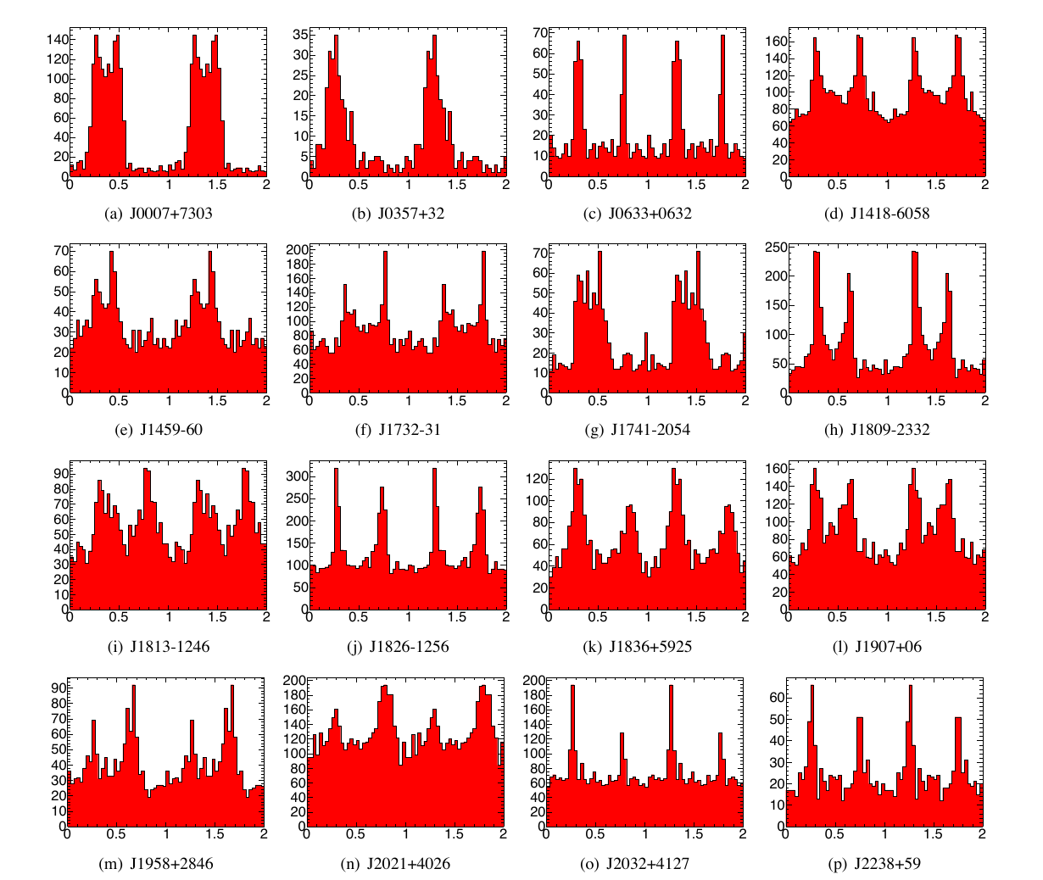
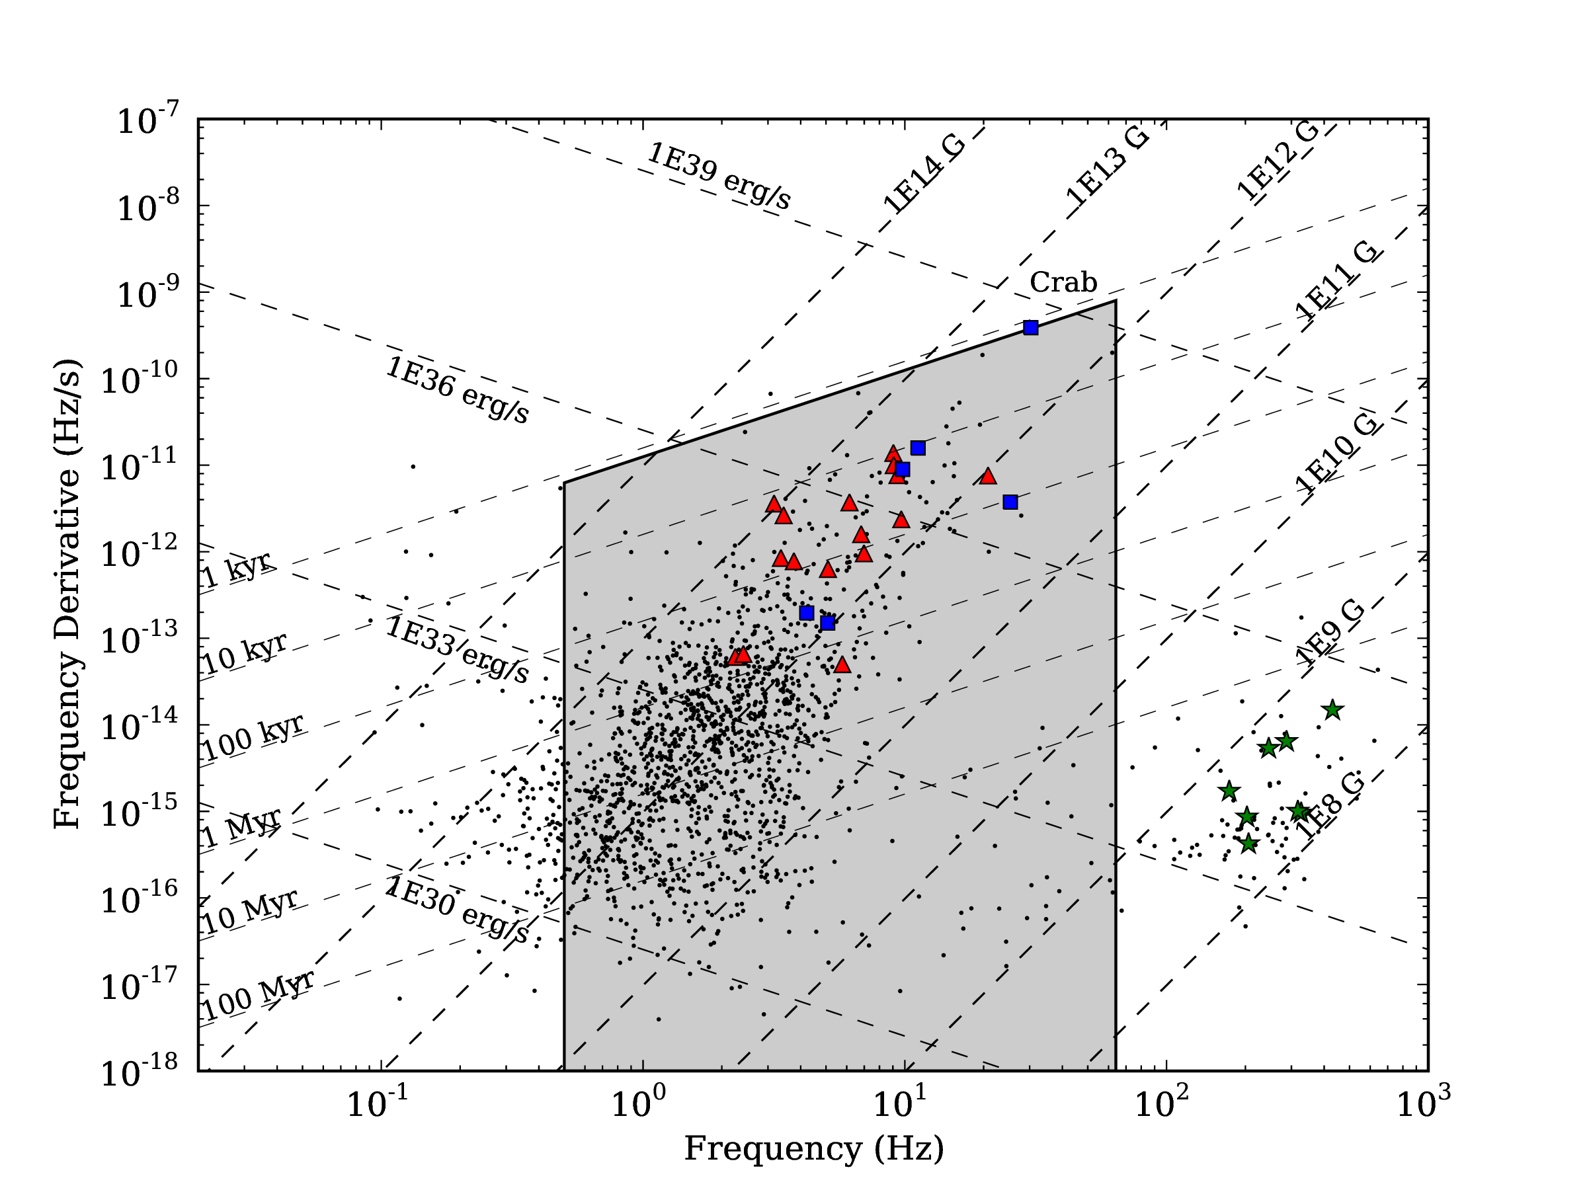
Fermi 第一批 gamma-ray pulsar
Blind discoveries
发现
2009 年，Fermi-LAT 首批
blind-search 发现 16 个
gamma-ray pulsars
脉冲轮廓
16 个首批样本显示窄峰、双峰
和复杂相位结构；高能束流更宽，
radio-quiet 也能找到gamma-ray
pulse
Fermi-LAT Collaboration 2010, Science
Fermi-LAT Collaboration 2010, Science
4 / 17

Slide 5
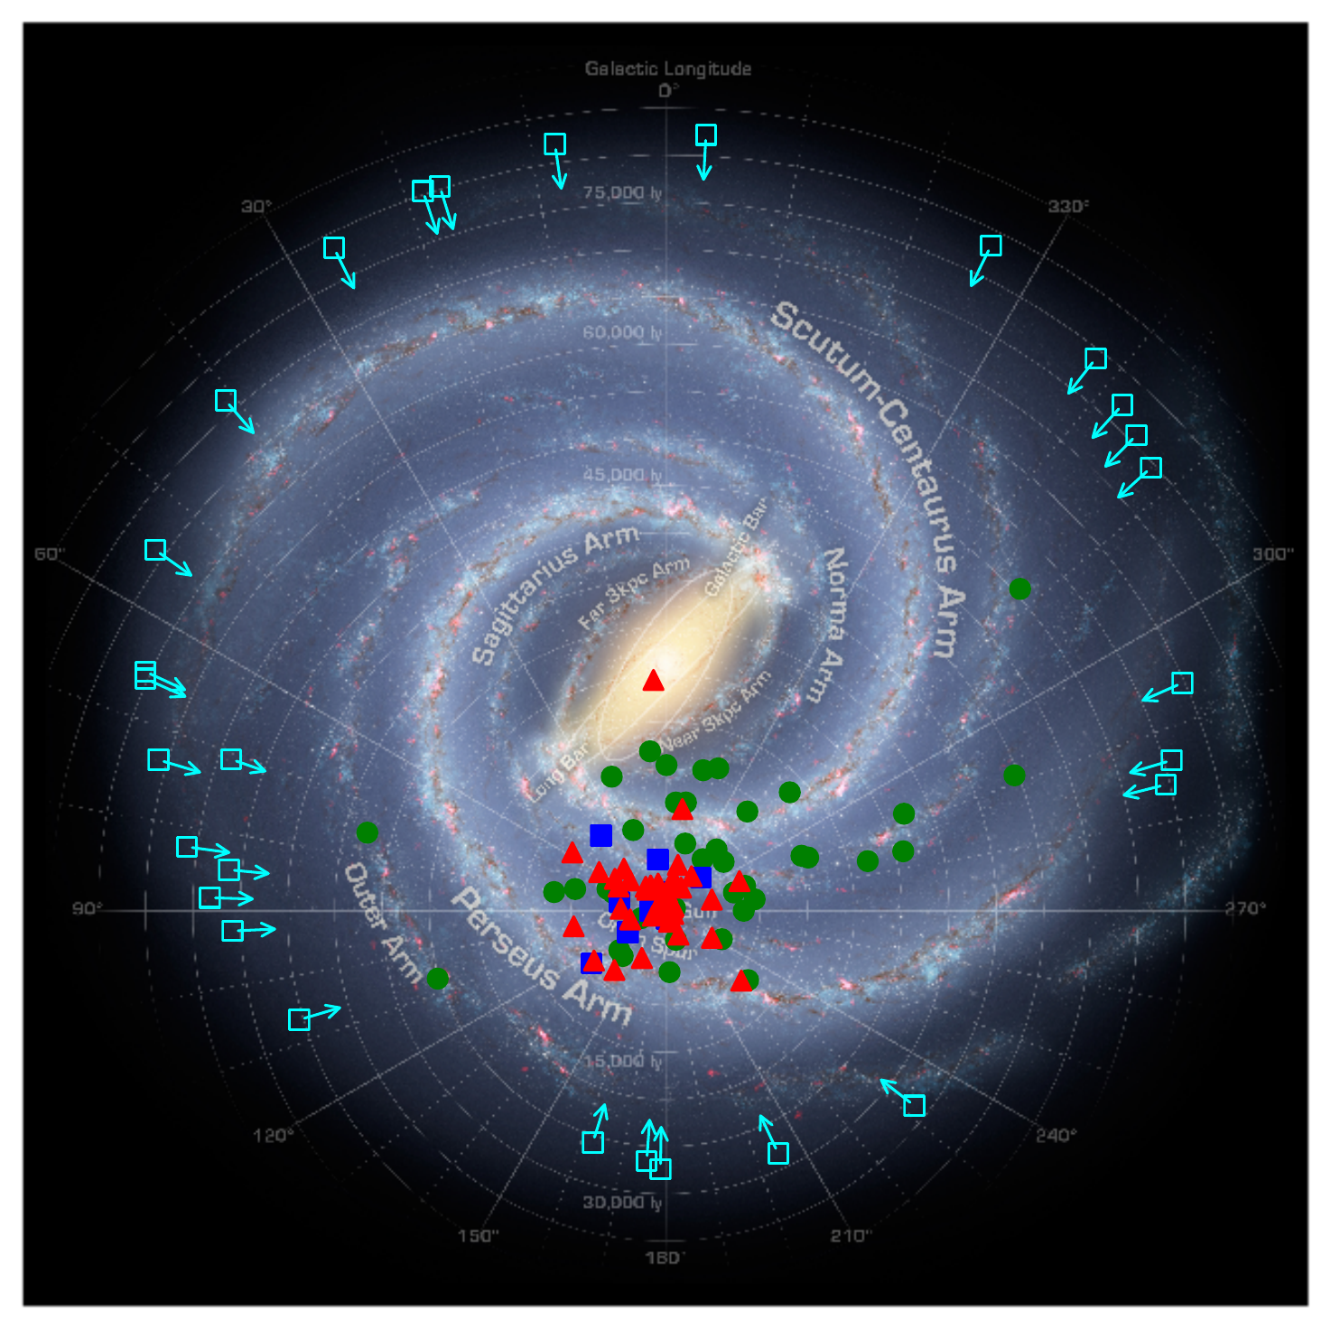
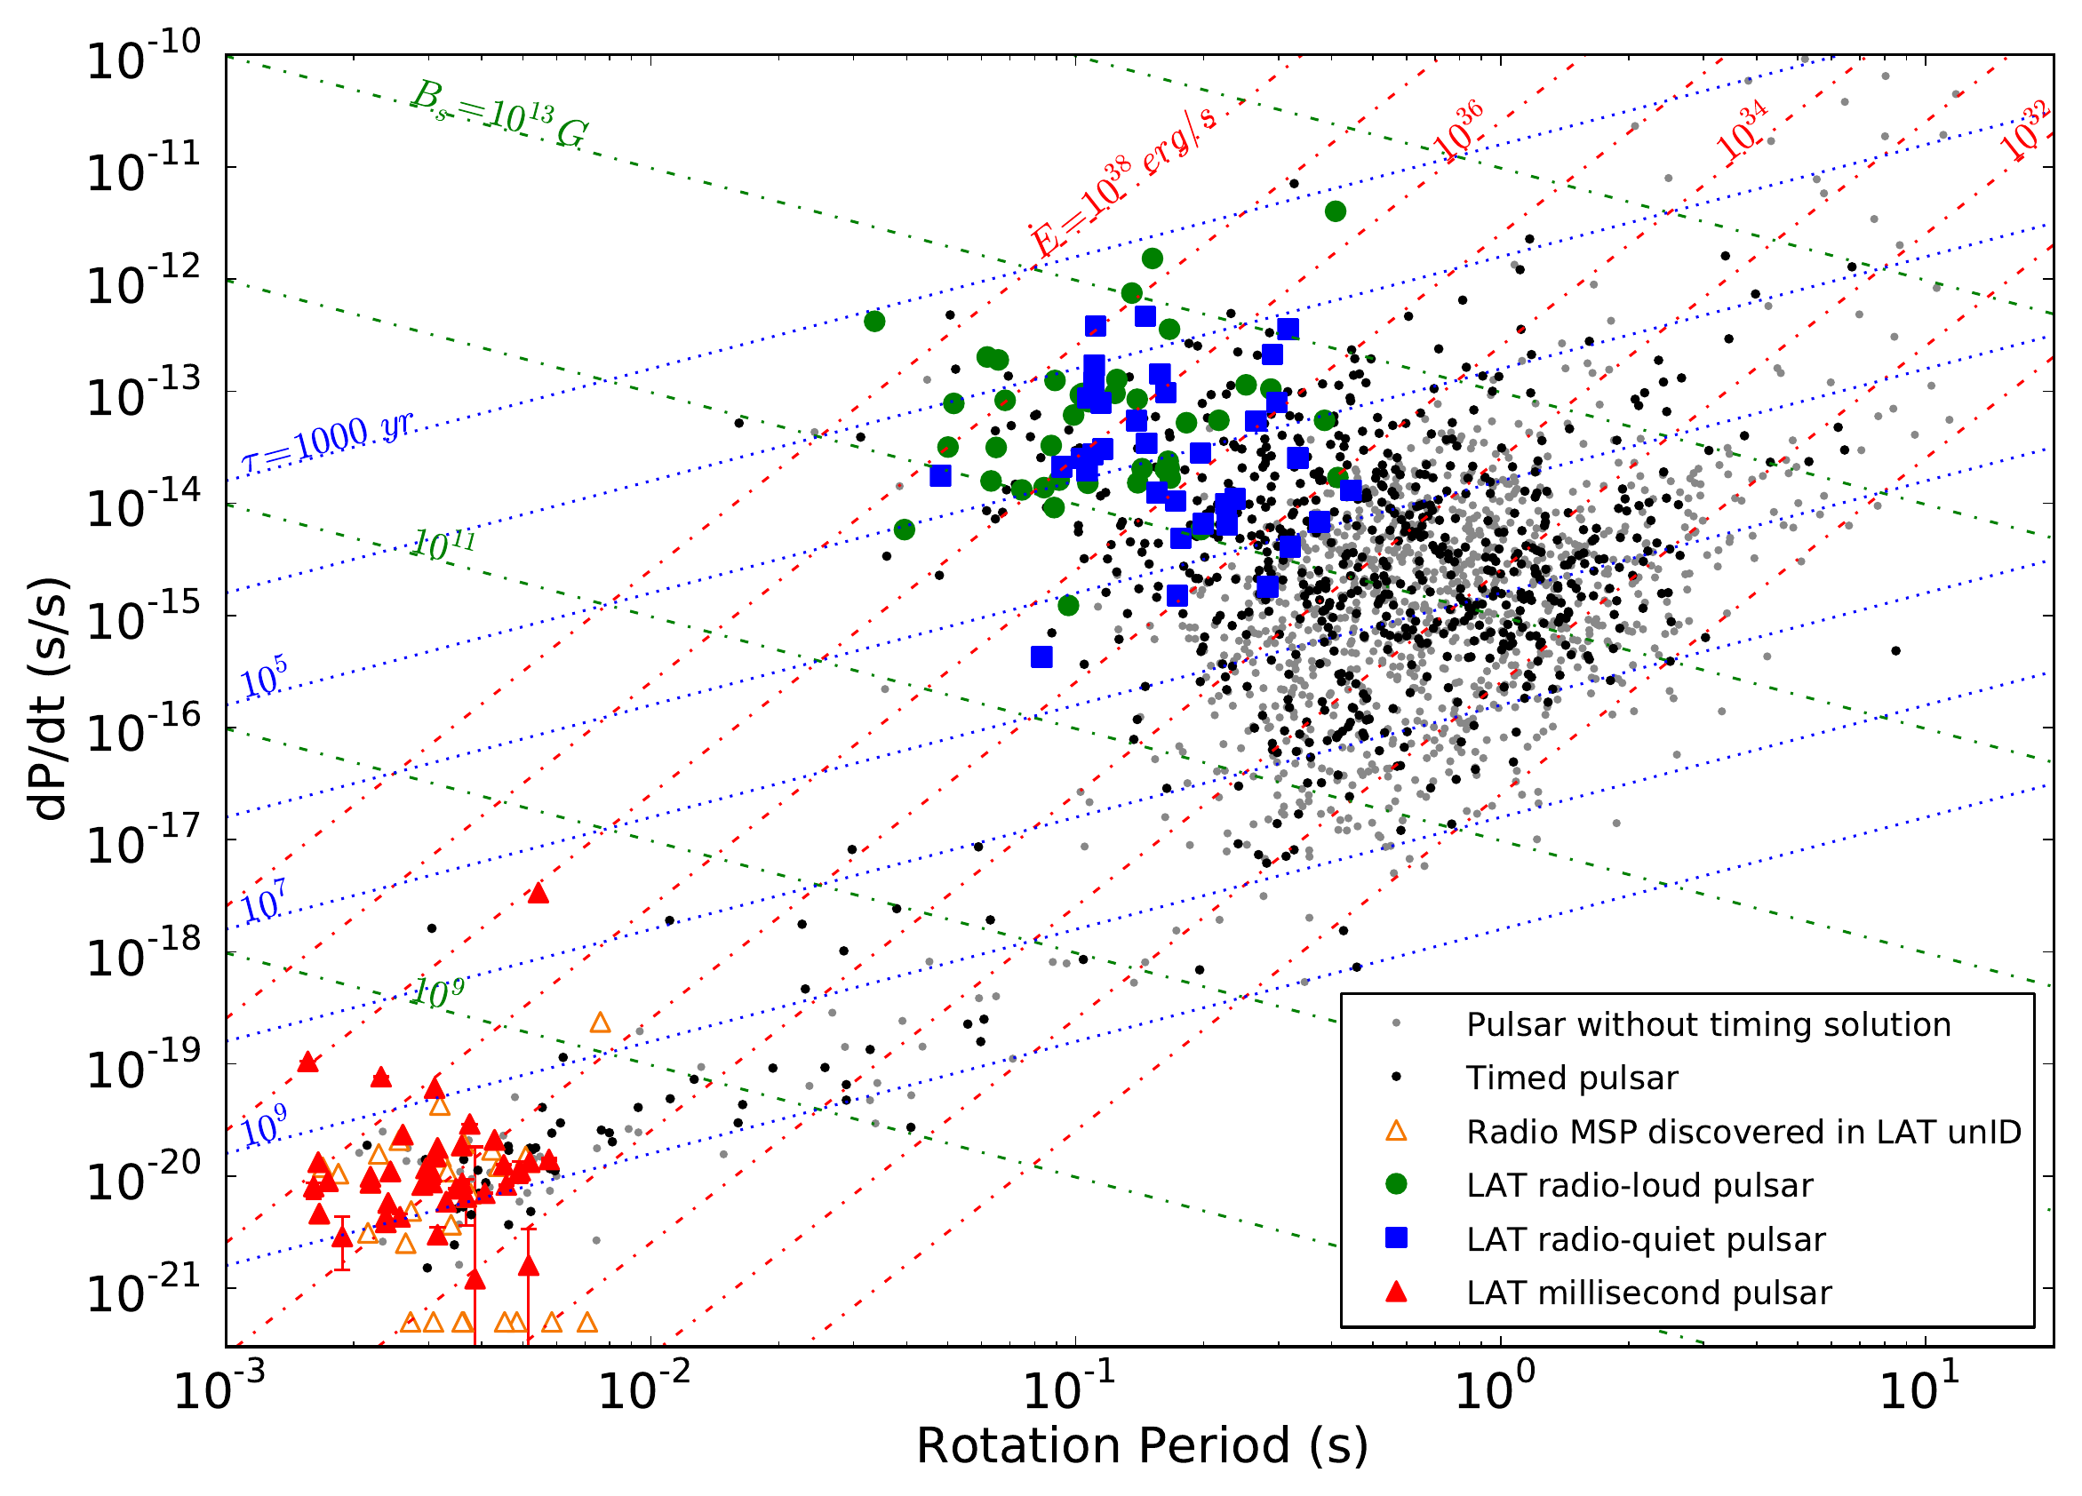
2PC 开始伽马脉冲星族群统计
2PC era
2PC(2013) 族群统计
三年 LAT 数据给出 117 个高置信度 伽马pulsars，分为 young radio-loud、young radio-quiet 与 MSP。
Galactic 分布
年轻 pulsar 贴近银道面，MSP 处于较高银纬
P-Pdot 图
年轻高 Edot pulsar 与 MSP 都出现在 gamma pulsar 样本中
profile 样本
双峰、峰间距和 radio lag
可以检验磁层几何模型
Abdo et al. 2013, ApJS
Abdo et al. 2013, ApJS
5 / 17

Slide 6
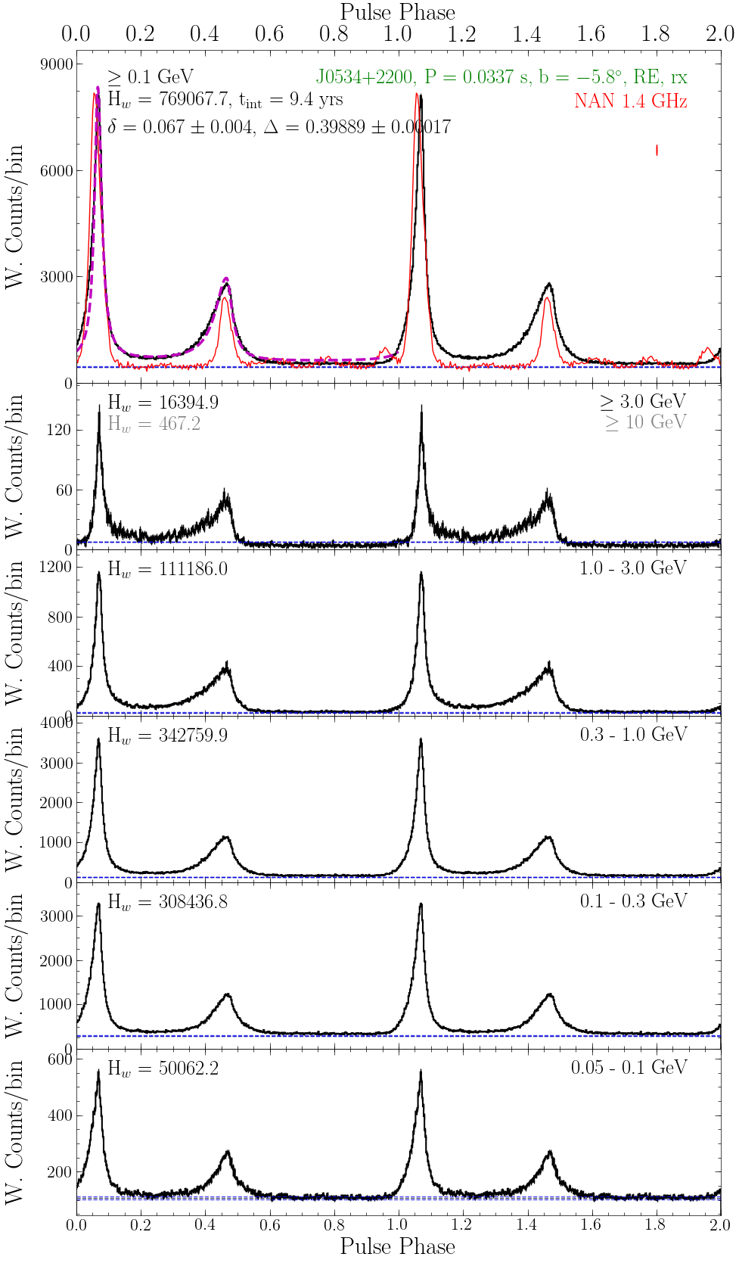
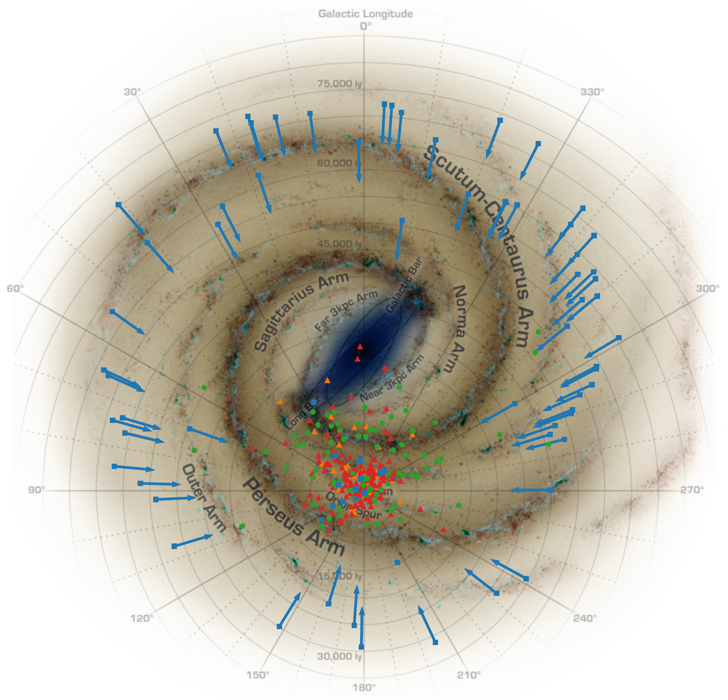
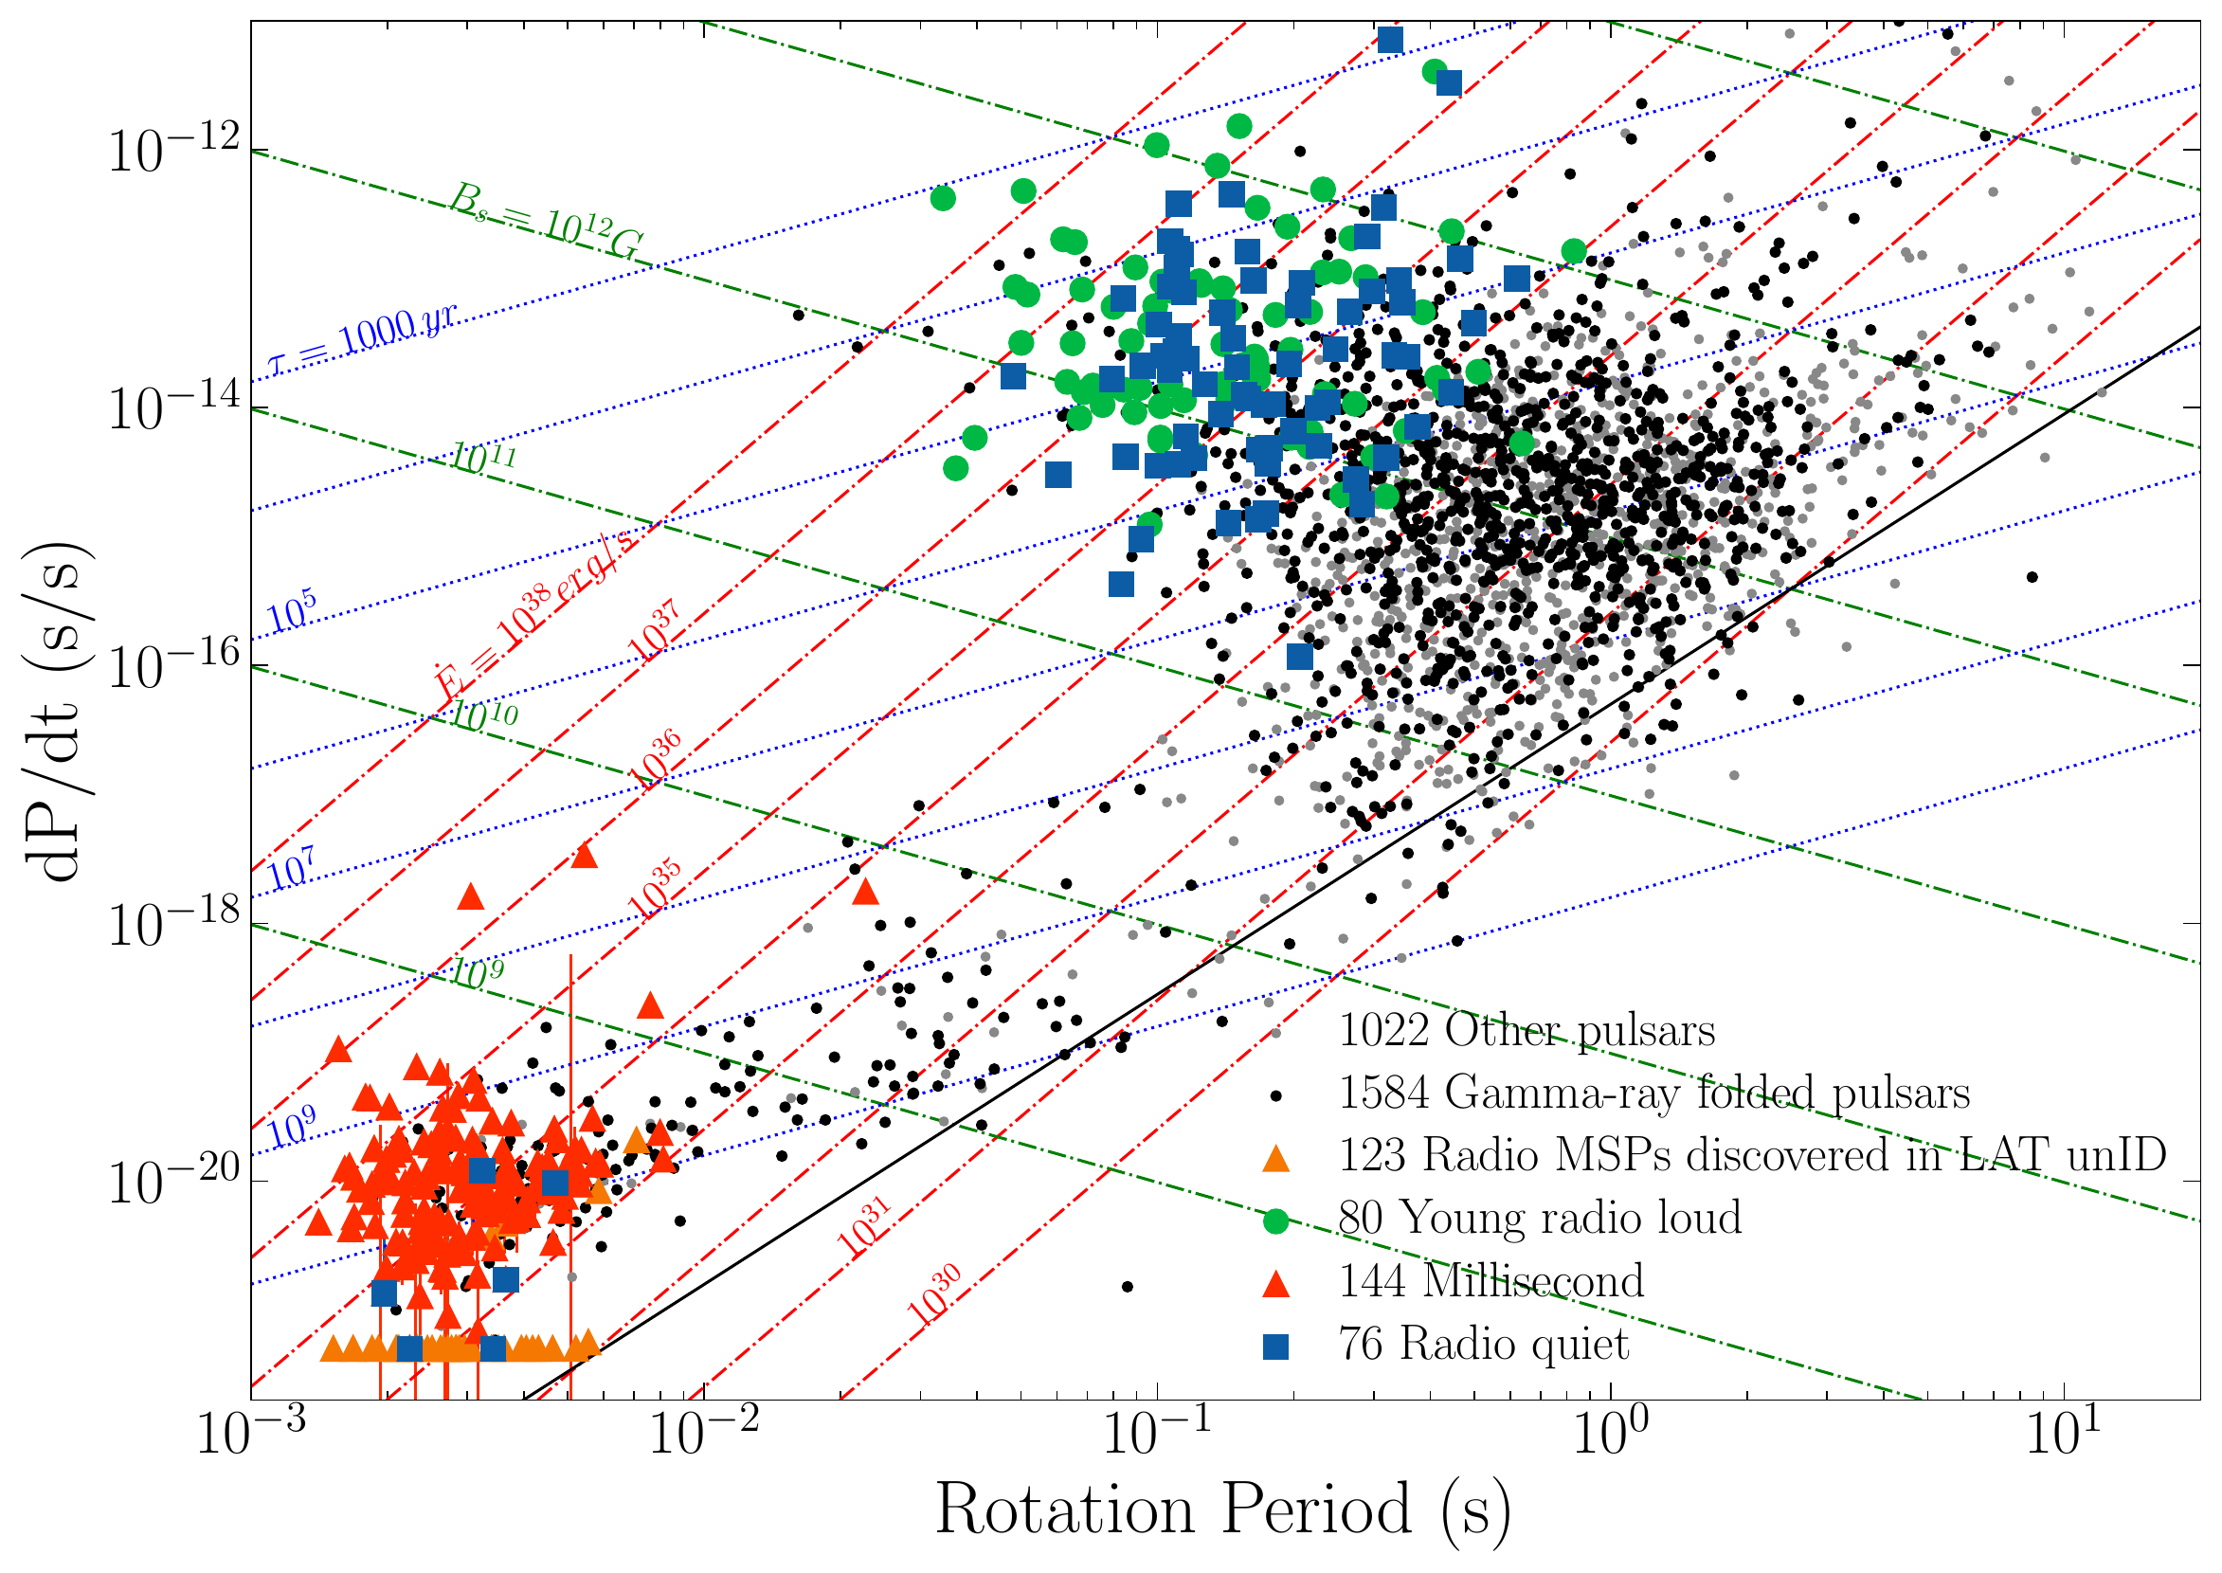
3PC 给出最新的Fermi gamma-ray pulsar catlog
Sample statistics
3PC (2023)
gamma-ray pulsar
共294个gamma pulsar
Crab
Galactic 分布
年轻 pulsar 贴近银道面，MSP 处于较高银纬
Smith et al. 2023, ApJ
P-Pdot 图
年轻高 Edot pulsar 与 MSP 都出现在 gamma pulsar 样本中
3PC profile
双峰、峰间距和 radio lag
可以检验磁层几何模型
Smith et al. 2023, ApJ
Smith et al. 2023, ApJ
6 / 17

Slide 7
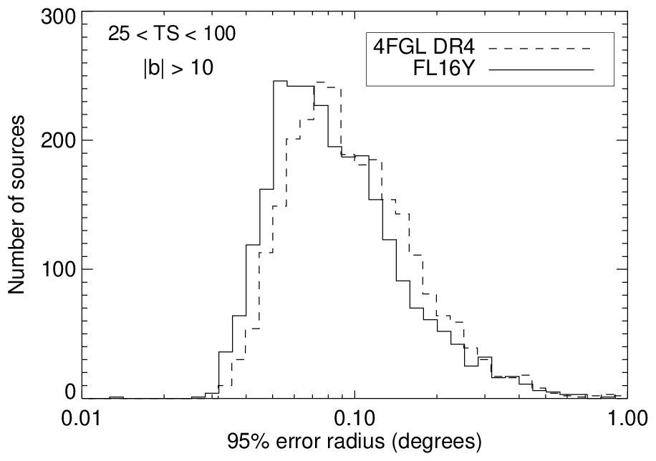
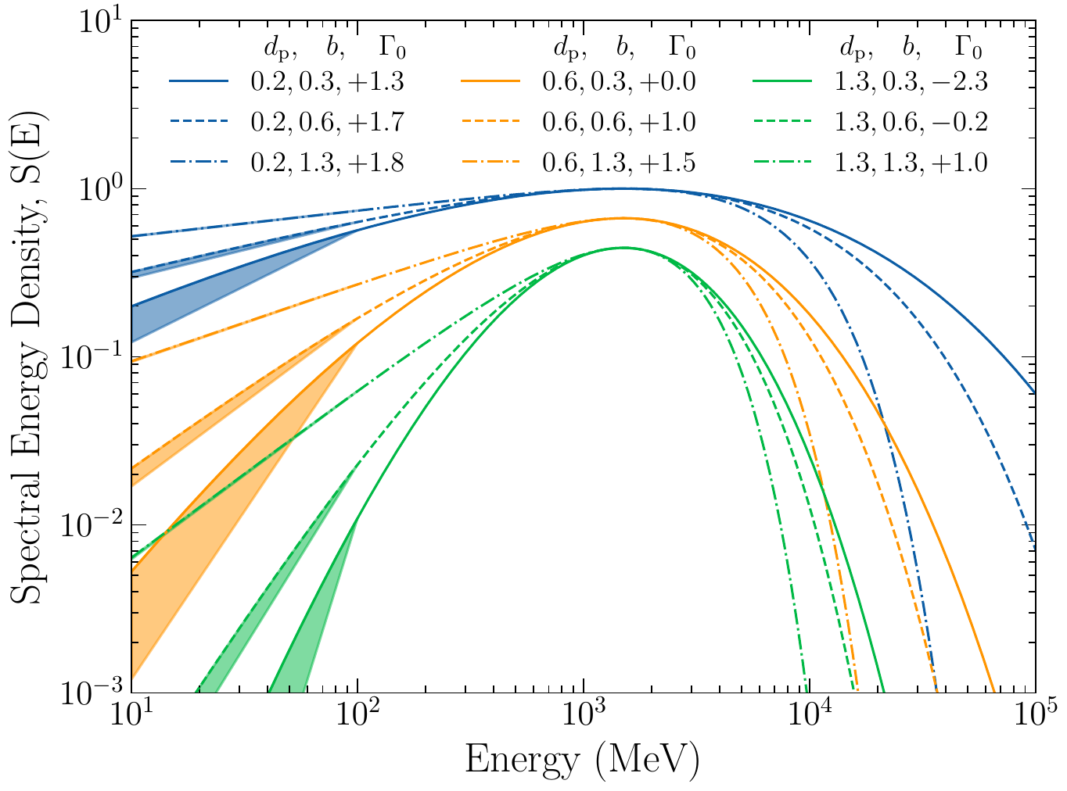
gamma-ray pulsar 统计特征→候选体
Candidate selection
机器学习 输入认证的脉冲星参数
训练集来自 4FGL 已确认/高可信关联源，学习 pulsars 与 AGN/other classes 在谱曲率、源变化性和谱峰能量上的差别。
如: PLEC_SigCurve、Variability2_Index、Signif_Avg、PLEC_Index、PLEC_Expfactor
“Classifications of Fermi-LAT unassociated sources in multiple machine learning methods”
Fermi-LAT 4FGL-DR3 点源总数 6658
已证认/已关联源 4367
未证认源 unassociated 2157
弱关联但性质未知 unk 134
~ 223 个 可能的PSR 候选体
Zhu et al. 2024 MNRAS
Fermi-LAT Collaboration 2026, arXiv:2602.22148
Smith et al. 2023, ApJ
7 / 17

Slide 8
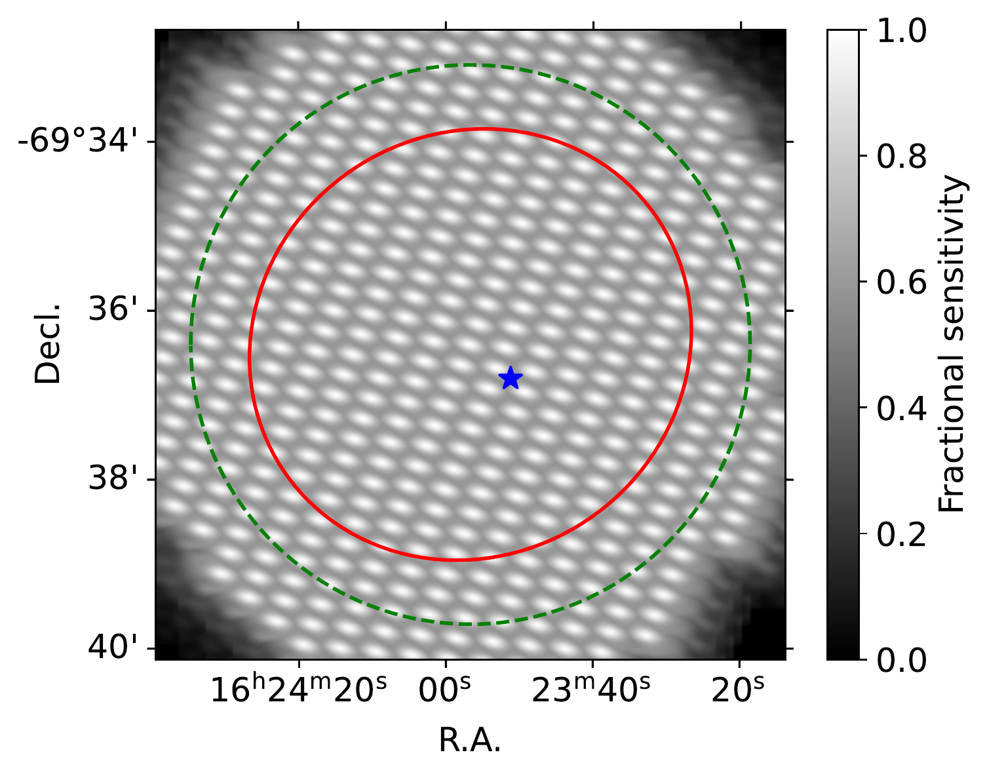
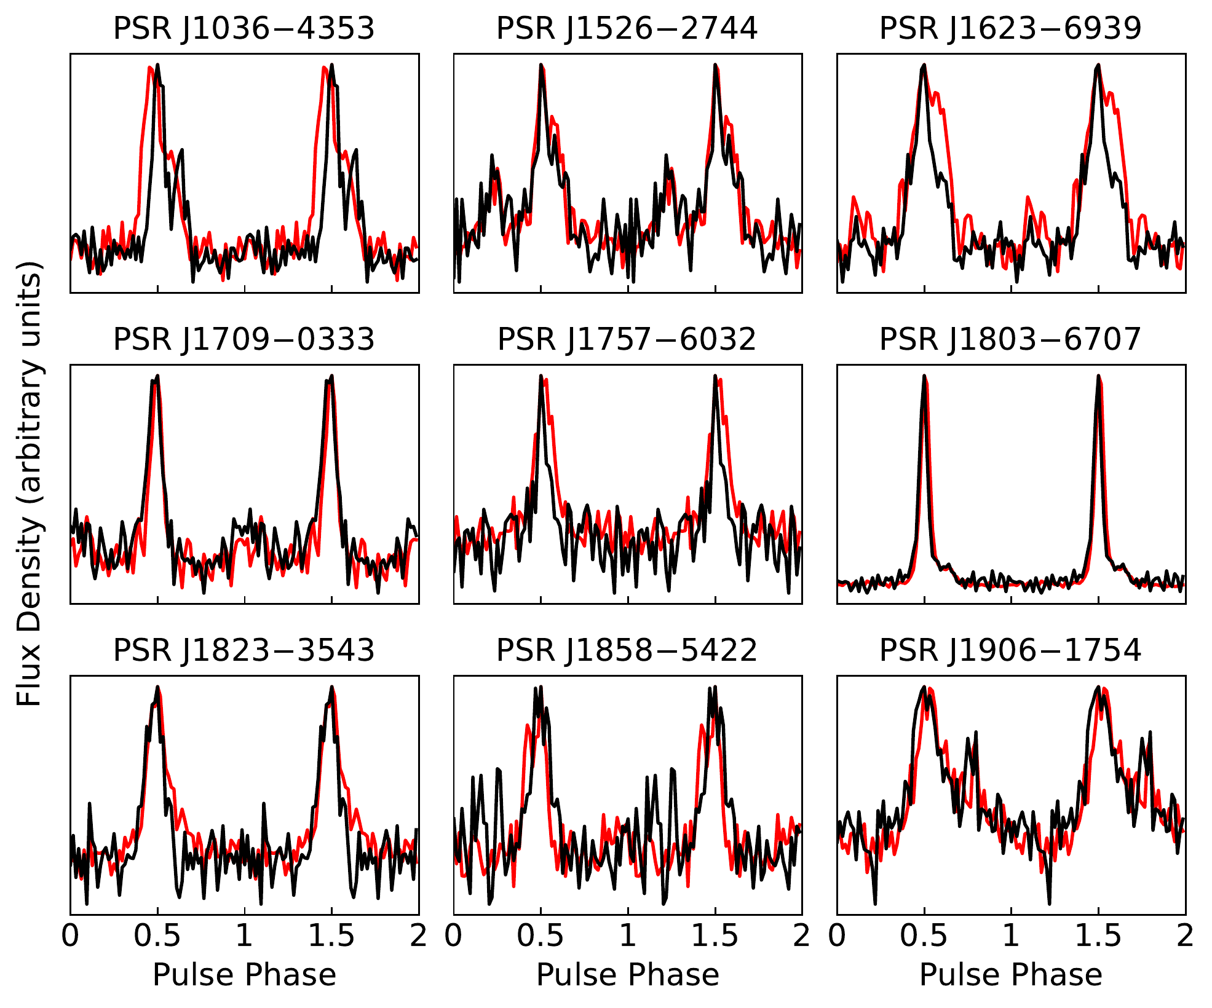
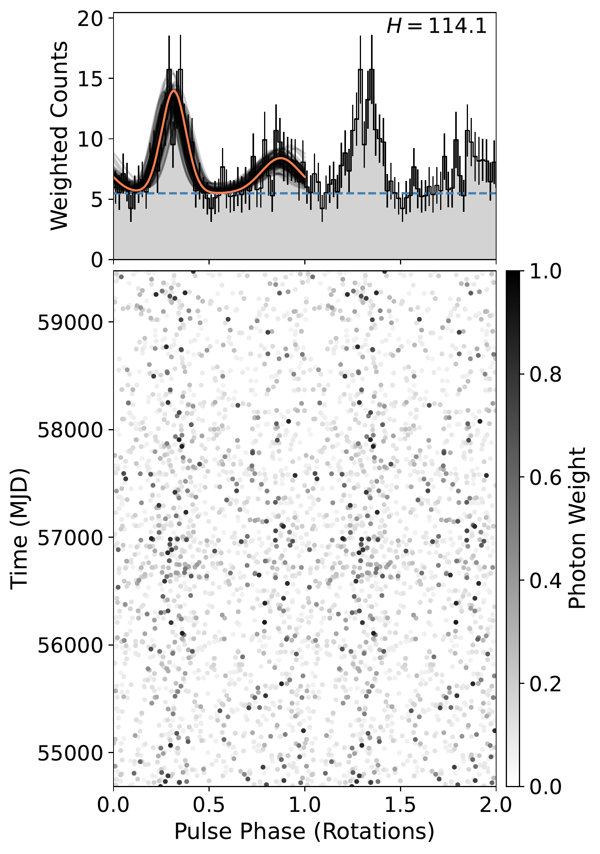
从 pulsar-candidates MeerKAT 验证
ML-guided radio & gamma search
The TRAPUM L-band survey for pulsars in Fermi-LAT gamma-ray sources
4FGL targets
new radio pulsars
new gamma pulsars
79
9
2
射电发现给出脉冲星参数；
再回到 LAT 数据做 weighted 折叠、和 gamma-ray timing
最后证认gamma 脉冲星
Clark et al. 2023, MNRAS
Clark et al. 2023, MNRAS
Clark et al. 2023, MNRAS
8 / 17

Slide 9
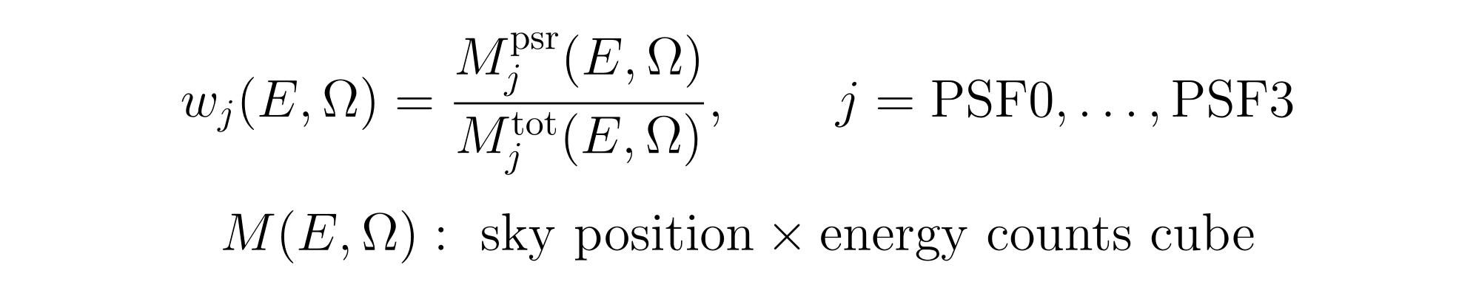
Photon weighting：提升信噪比
Photon weighting
Simple weights
近似把权重写成能量项与空间项的乘积，高能且靠近候选源的 photon 权重更高。
Kerr 2011
https://fermi.gsfc.nasa.gov/ssc/data/analysis/user/
Model weights
Bruel 2019 的关键改进是用 ROI 的完整空间-光谱模型估计每个 photon 属于目标源的概率。
对每个 PSF event type 分别建立 source counts cube 和 total counts cube。
Bruel 2019, A&A 622, A108
9 / 17

Slide 10
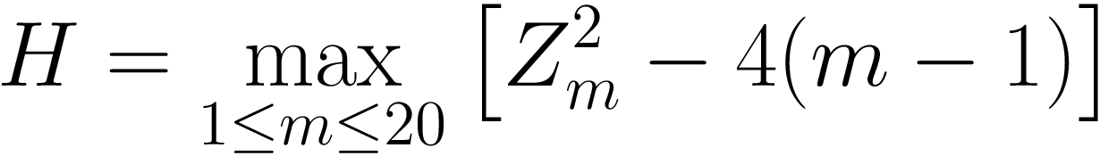
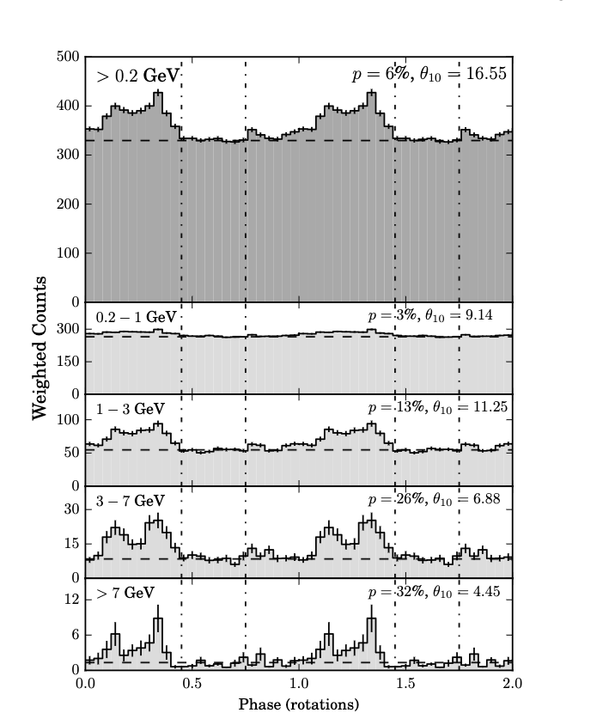
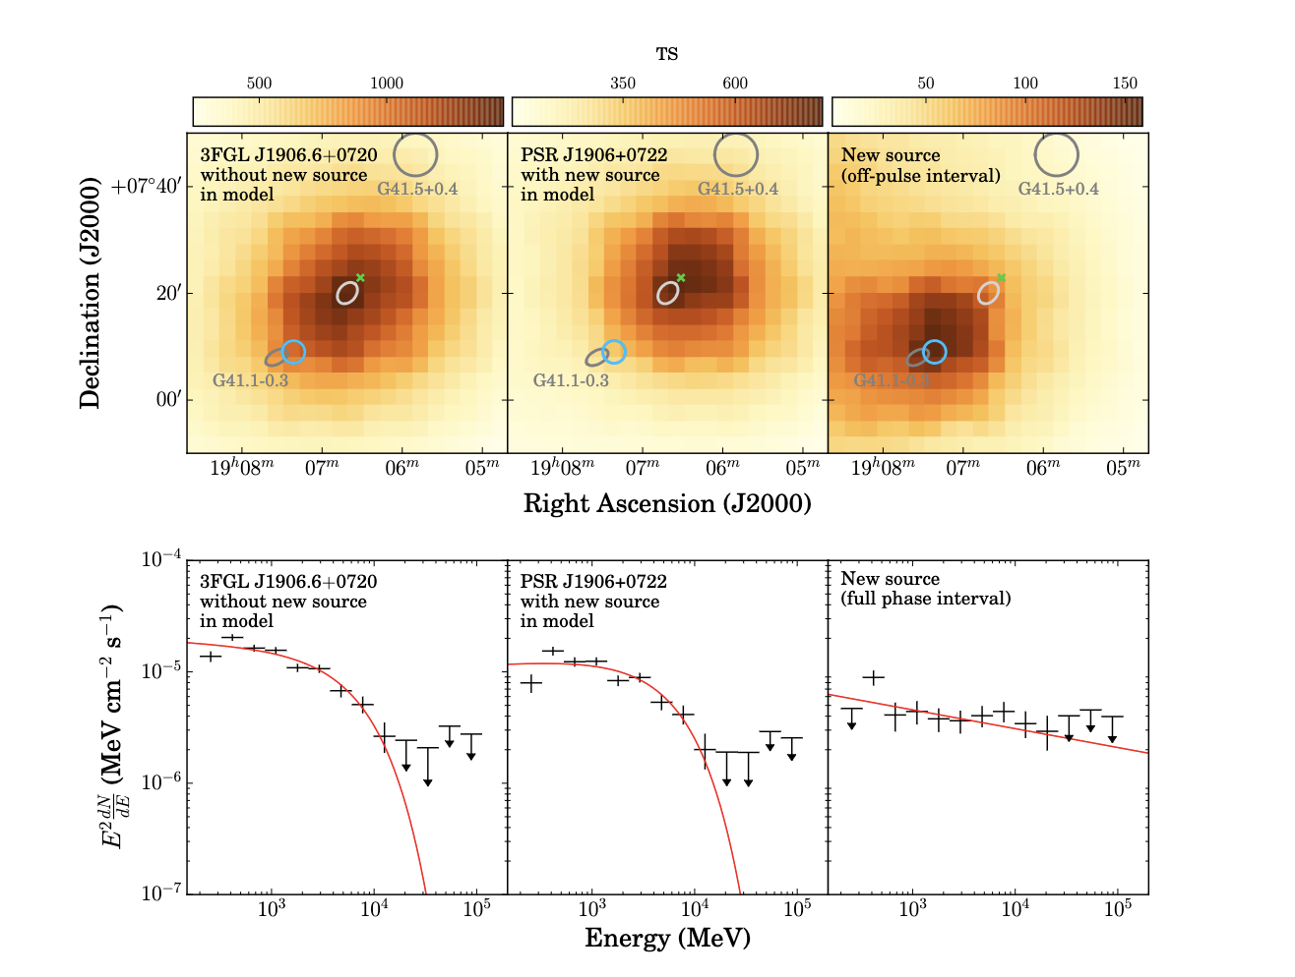
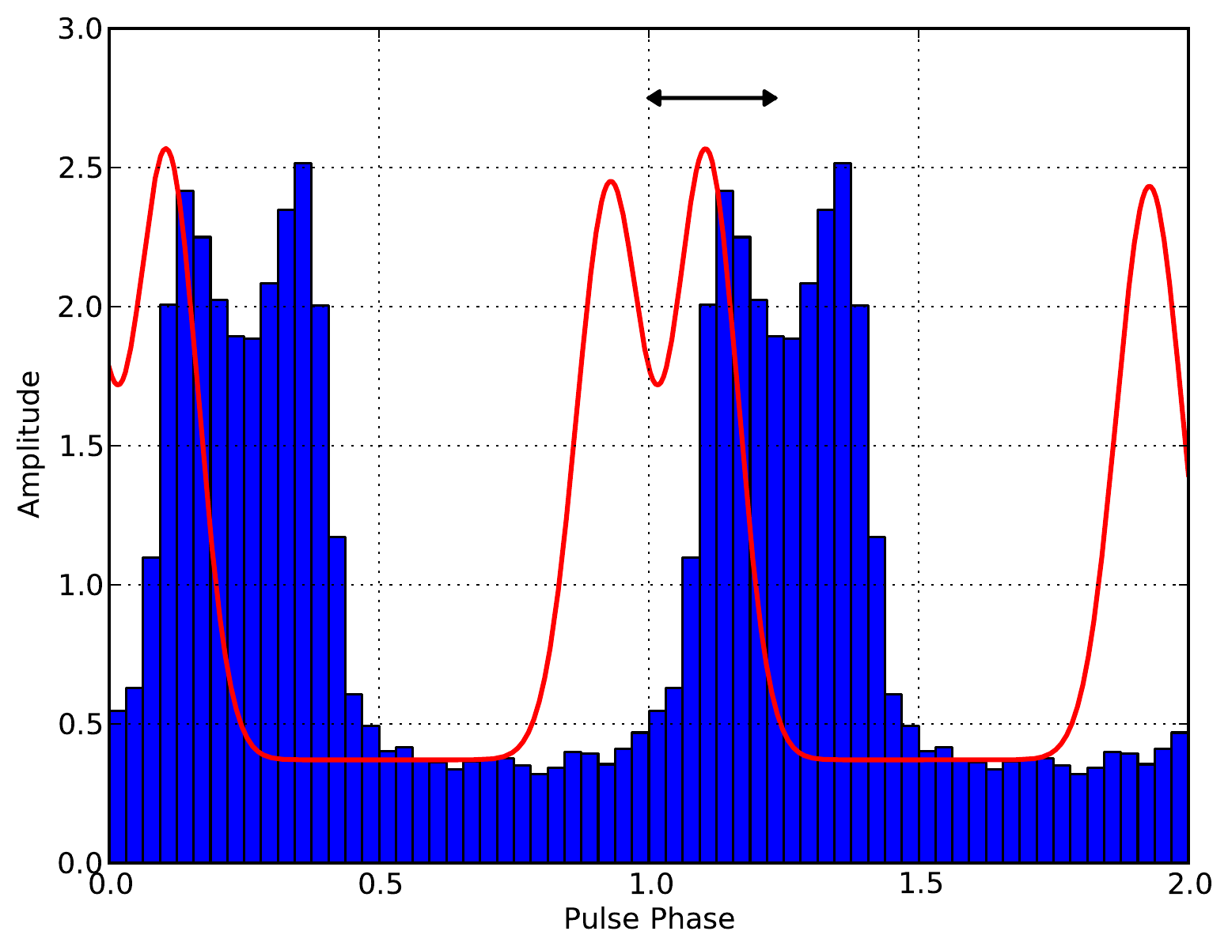
从 Fermi data 到 gamma-ray pulsation
Search workflow
1
TS / residual map 检查源位置处是否有gamma-ray excess
2
weighting
3
tempo2 fold
4
timing
5
pulse
权重把能量、PSF 和背景模型压缩成每个 photon 的源概率
unbinned photon likelihood 可从稀疏 LAT 光子中提取相位信息。
Ray et al. 2011, ApJS
C. J. CLARK et al. 2015, ApJ
C. J. CLARK et al. 2015, ApJ
10 / 17

Slide 11
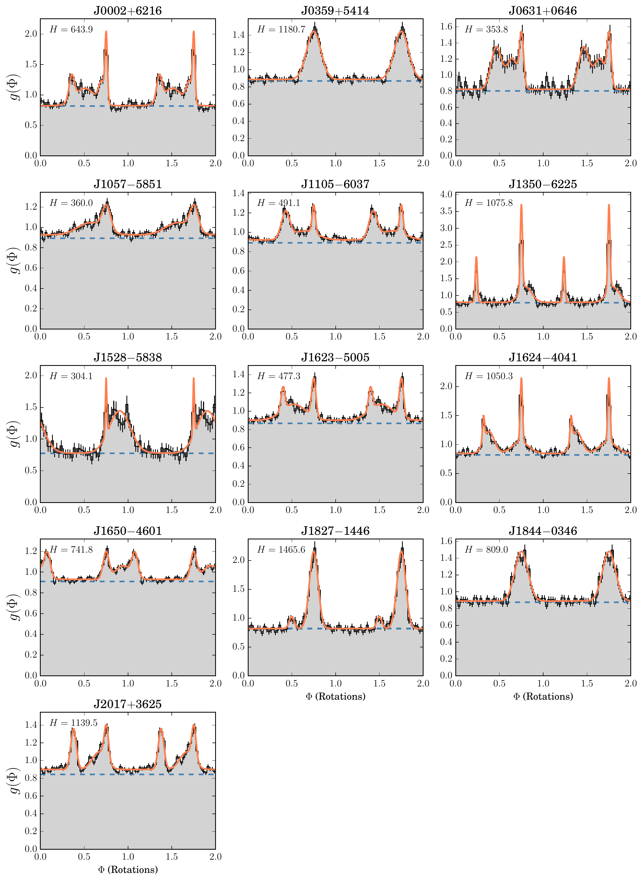
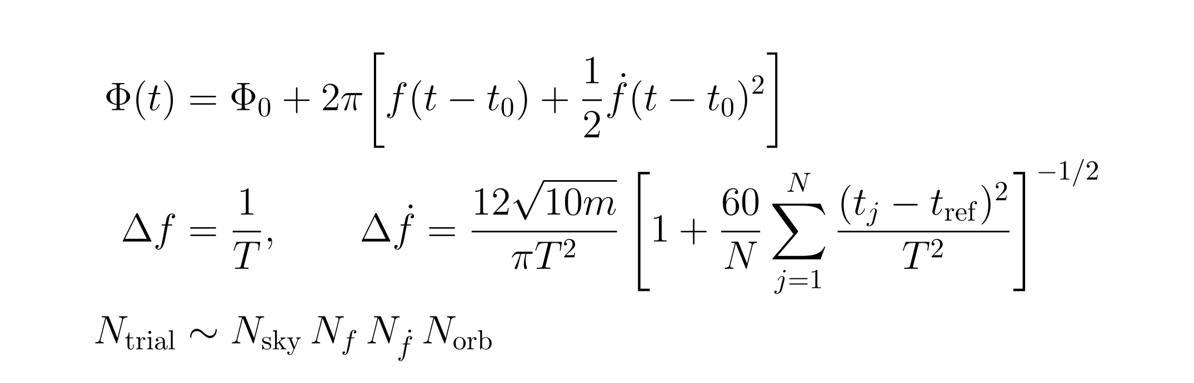
盲搜：Einstein@Home主导GPU计算 +志愿计算资源
Blind search
效率瓶颈来自哪里
没有星历时必须同时搜索 f、fdot、天空位置；如果是双星，还要搜索轨道参数。
观测时长越长，相干相位越敏感，网格快速膨胀
相位模型
Clark et al. 2017, “The Einstein@Home Gamma-ray Pulsar Survey. I. Search Methods, Sensitivity and Discovery of New Young Gamma-ray Pulsars”
半相干策略
先用较短 lag window 保留一部分相干信息，快速扫完整参数空间；只对少量候选进入更长窗口
Clark et al. 2017, ApJ
11 / 17

Slide 12
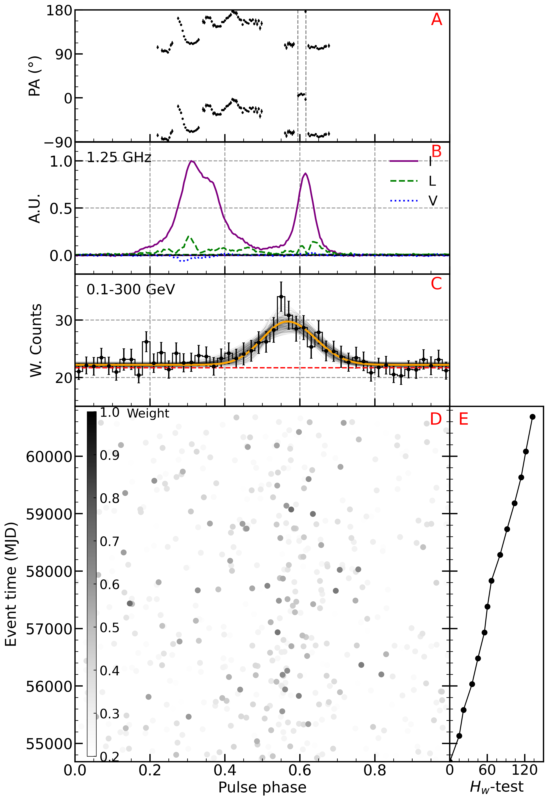
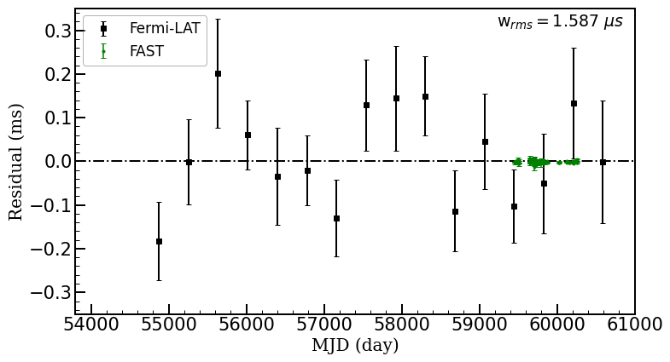
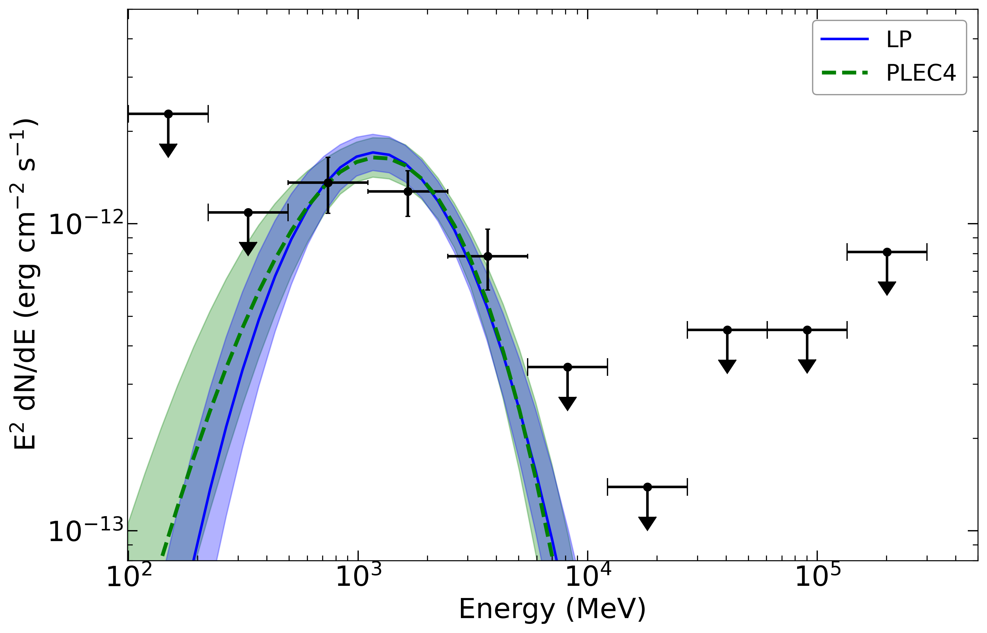
Gamma-ray pulse of MSP J0447+2447
FAST radio timing
↓
add weights
↓
fold
↓
jointly radio and
gamma-ray timing
↓
gamma-ray pulse
Zhou et al. 2025, ApJ
12 / 17

Slide 13
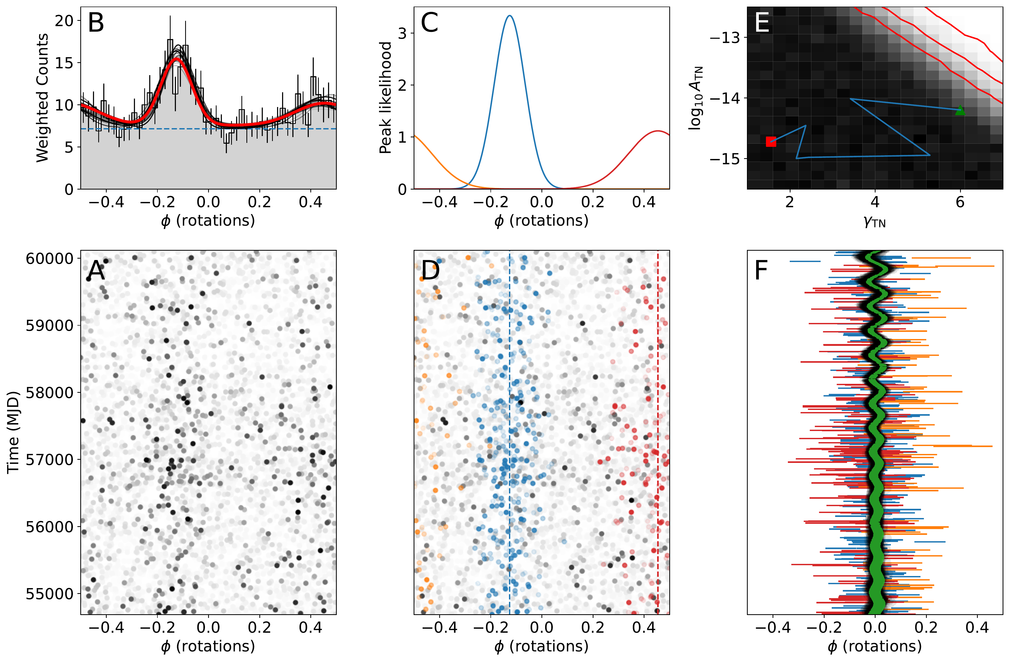
photon 层面的 gamma-ray timing
A
用当前星历给每个 γ-ray photon 计算相位；灰度表示 photon weight，越黑权重越高。
B
根据当前相位分布，用模板表示脉冲轮廓。
C
计算每个 photon 更可能属于哪个脉冲峰，或属于背景。
D
按概率把 photon 随机分配到不同峰或背景；彩色点是被认为来自脉冲峰的 photon。
E
采样 timing-noise 的超参数，例如噪声幅度和谱指数；决定允许多强的随机 timing 漂移。
F
用被分到脉冲峰的 photon 做 weighted least-squares timing fit，得到一条新的全局相位校正曲线。
Clark et al. 2026, arXiv:2601.07592
13 / 17

Slide 14
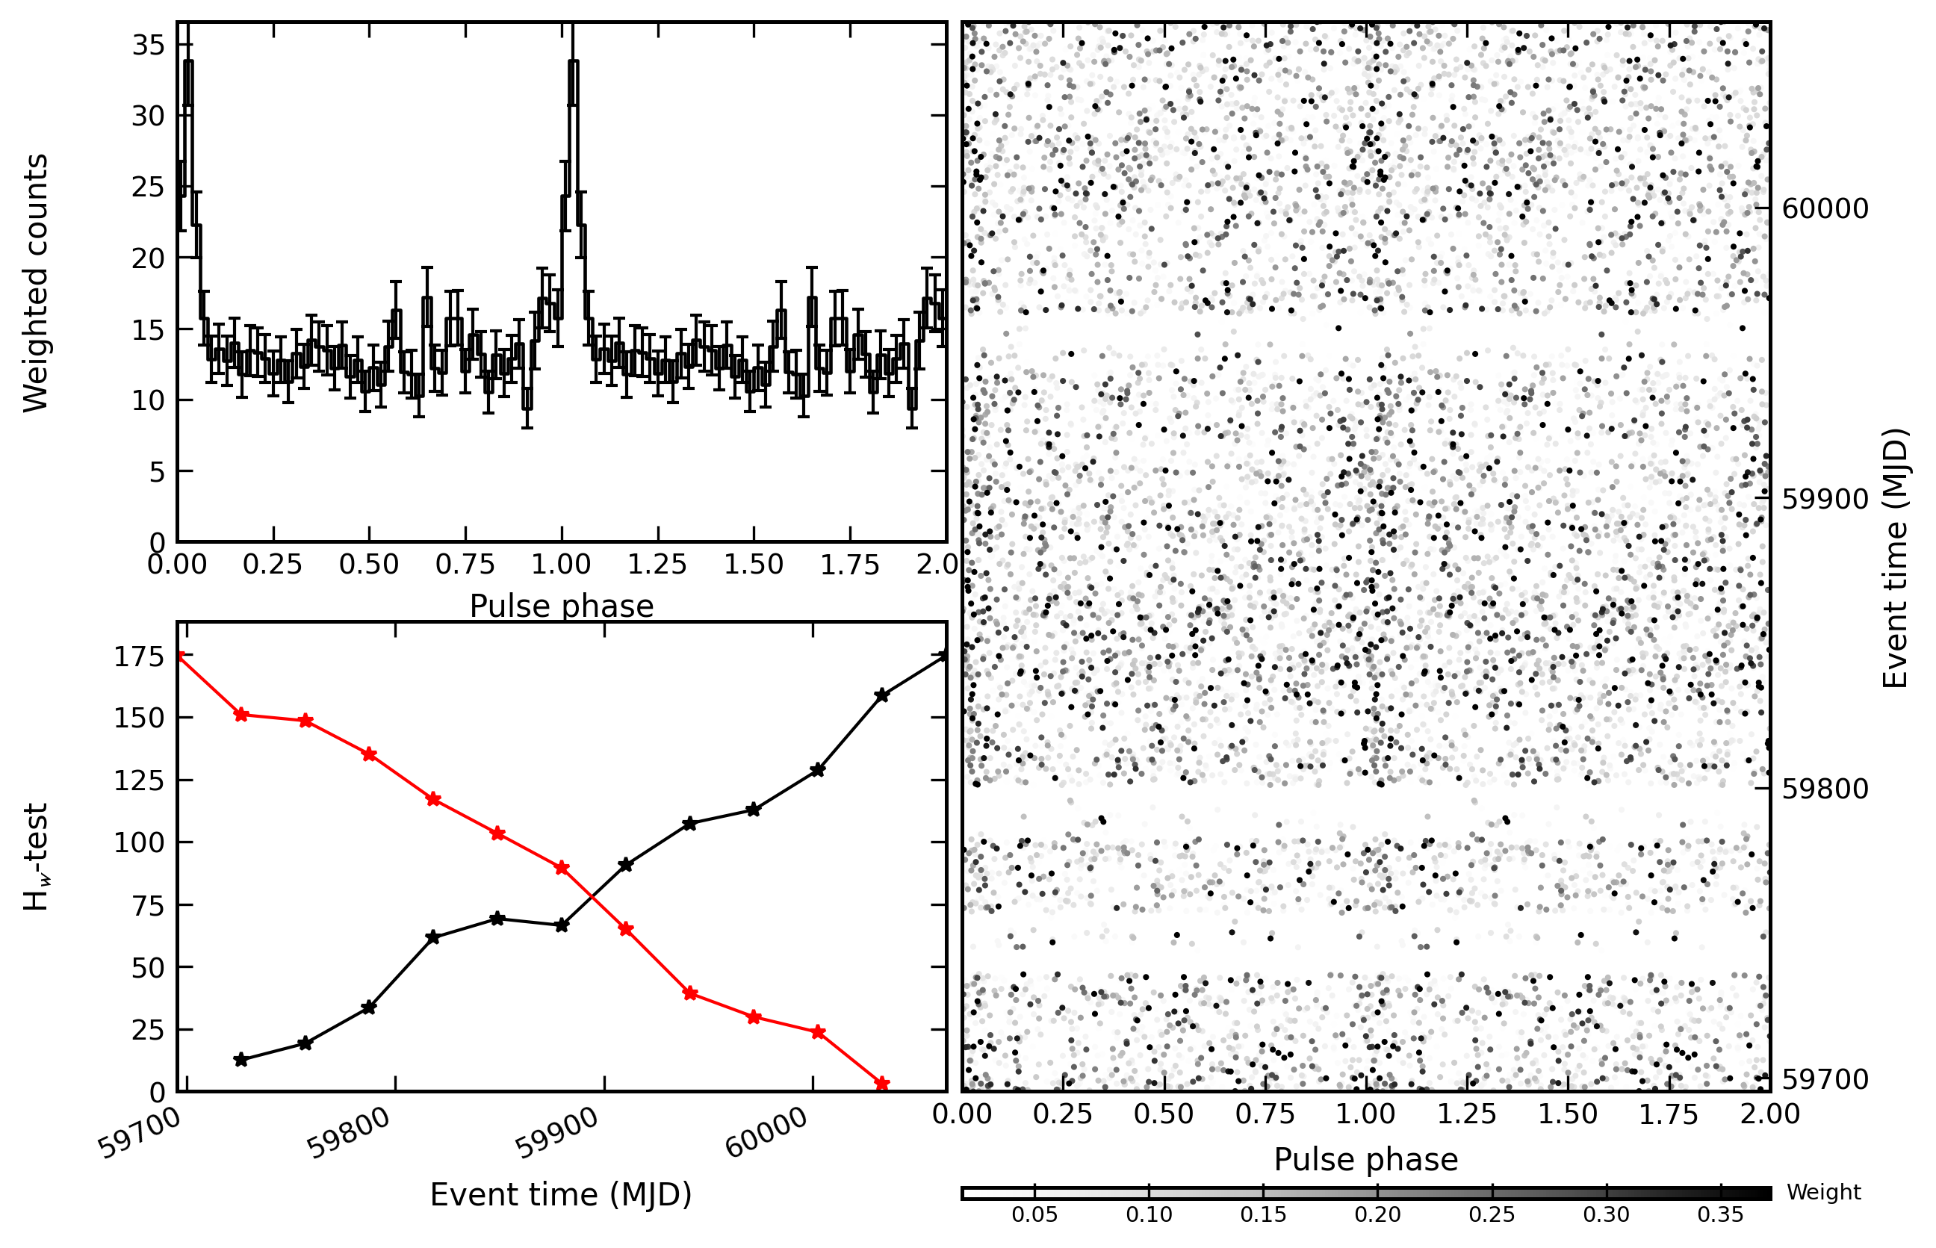
PSR J1910-5320 gamma-ray 脉冲候选
preview
redback MSP 身份
4FGL J1910.7-5320 对应
PSR J1910-5320；
TRAPUM/MeerKAT 于 2022-05-31
探测到 radio pulsations
双星参数
自转周期 2.33 ms，轨道周期 8.36 hr；
估计 pulsar 质量约 1.4-1.6 M⊙，
伴星约 0.43-0.45 M⊙
gamma-ray 脉冲候选
有限星历窗口 MJD 59695.33-60063.96 内，profile 显示稳定单峰；
weighted H-test 达到 H_w≈174.7
Preview
14 / 17

Slide 15
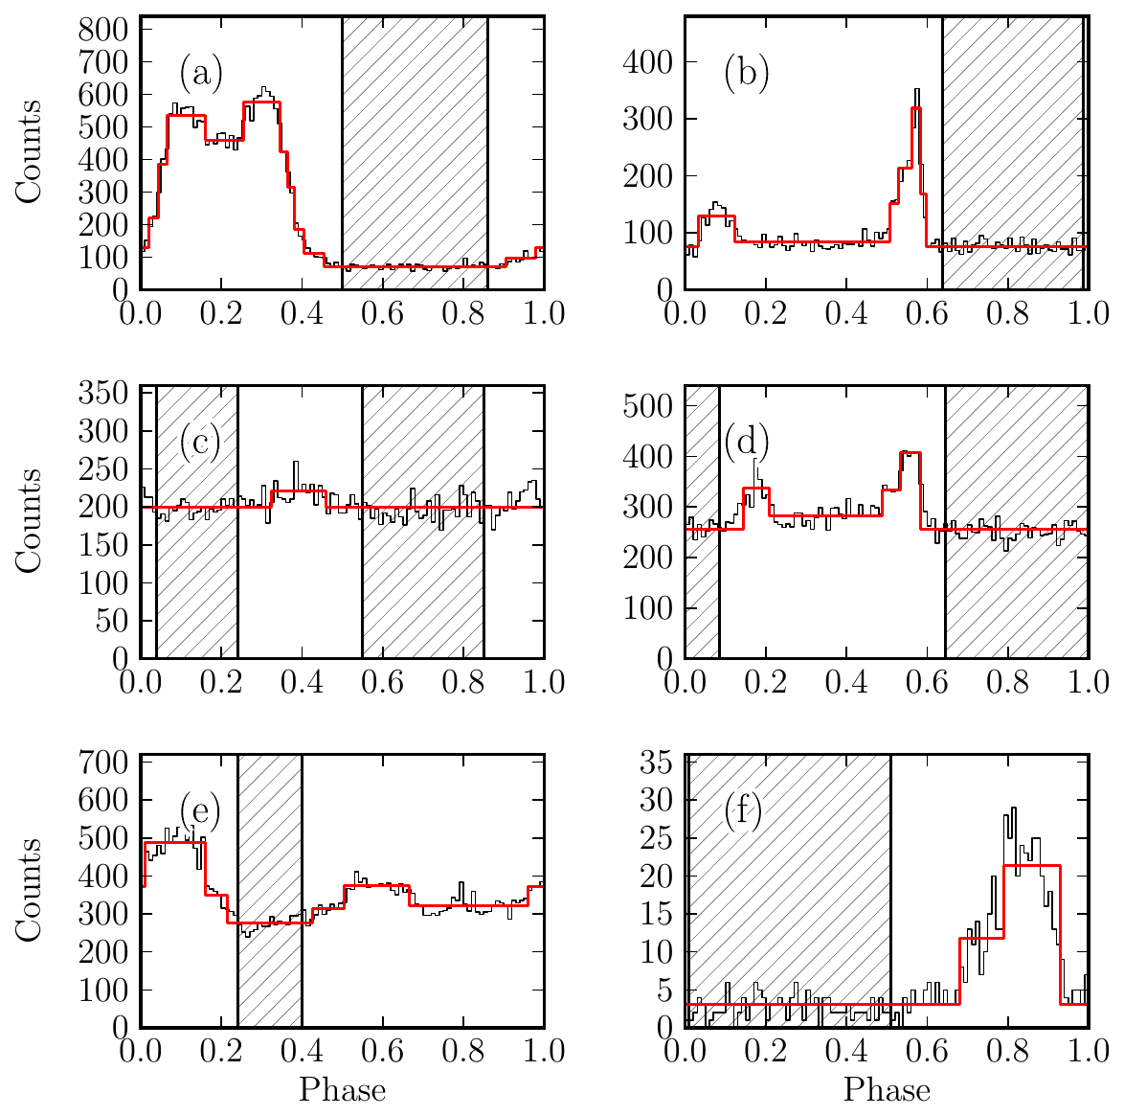
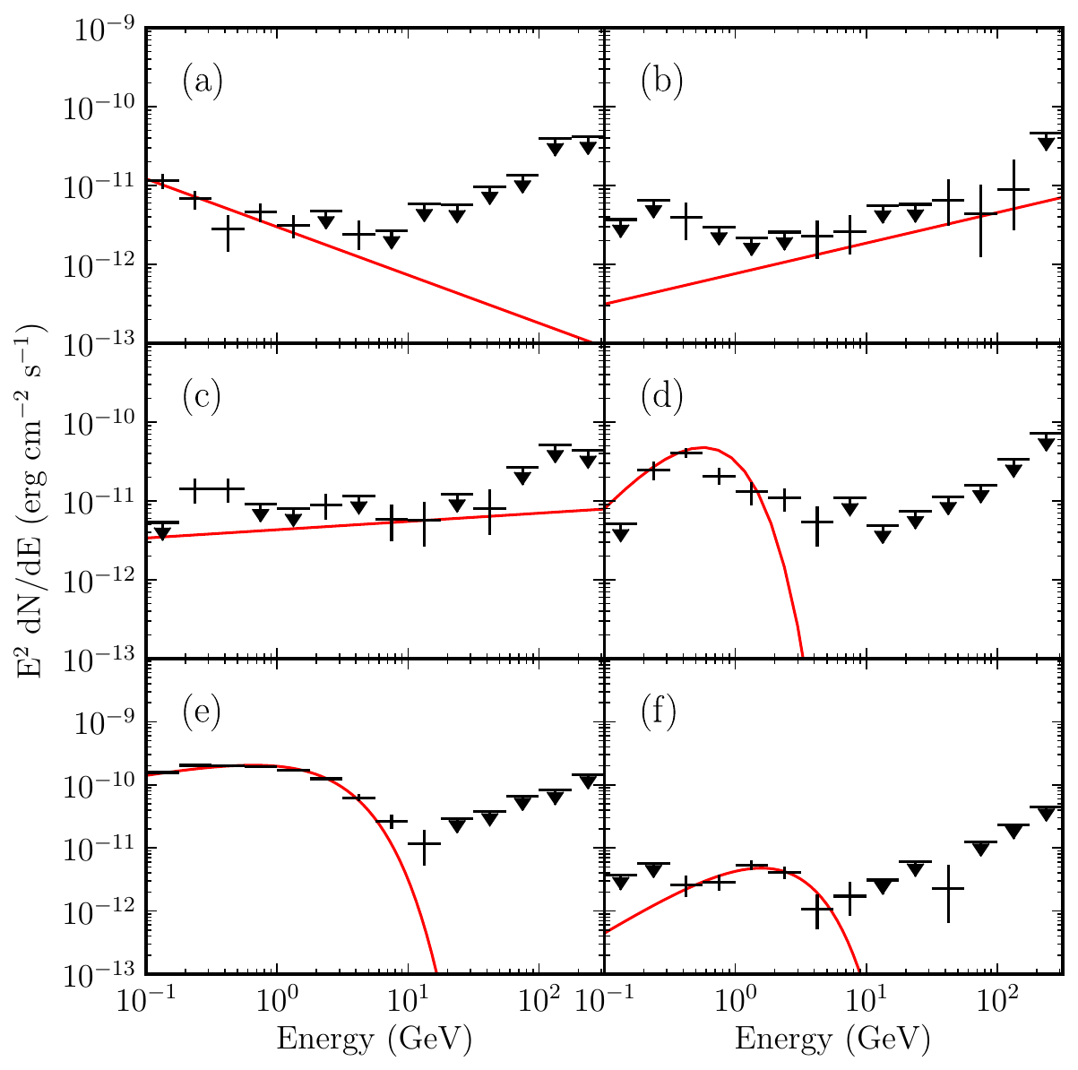
Off-pulse analysis method
Off-pulse method
OFF-pulse analysis：
1、off-pulse 分析先定义好相位
折叠出脉冲轮廓后
2、在后续的分析中，只保留OFF相位选取的到的photon
3、然后做常规 likelihood analysis 能够去掉 pulsed magnetospheric emission
对后续研究 PWN或临近源提供基础
缺点: 选取OFF区的光子也会丢掉一部分时间积累的统计光子
15/ 17
Abdo et al. 2013, ApJ

Slide 16
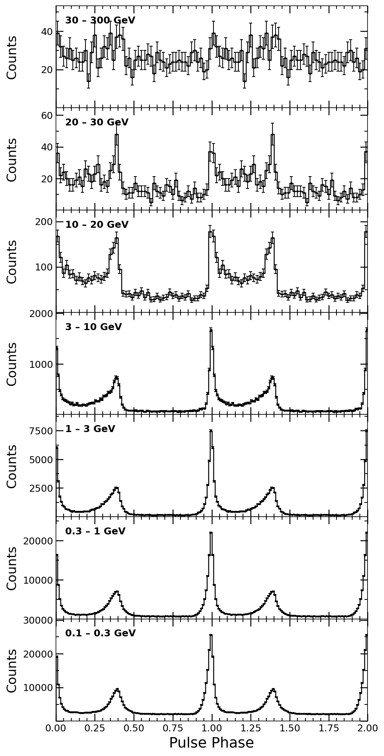
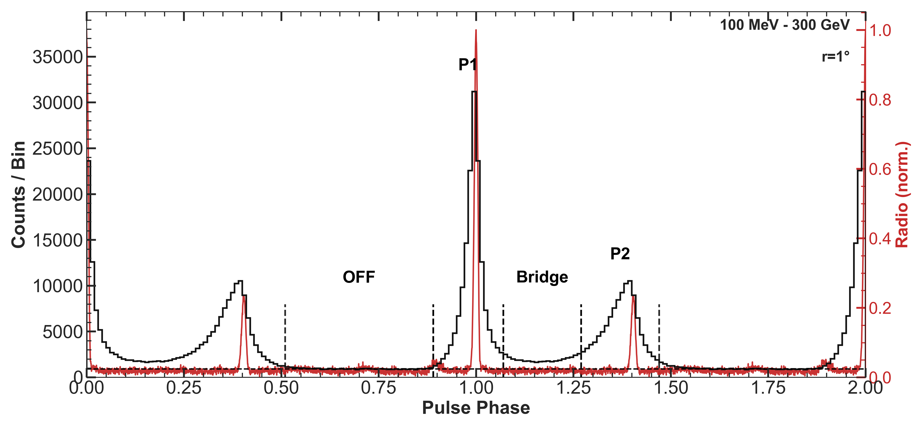
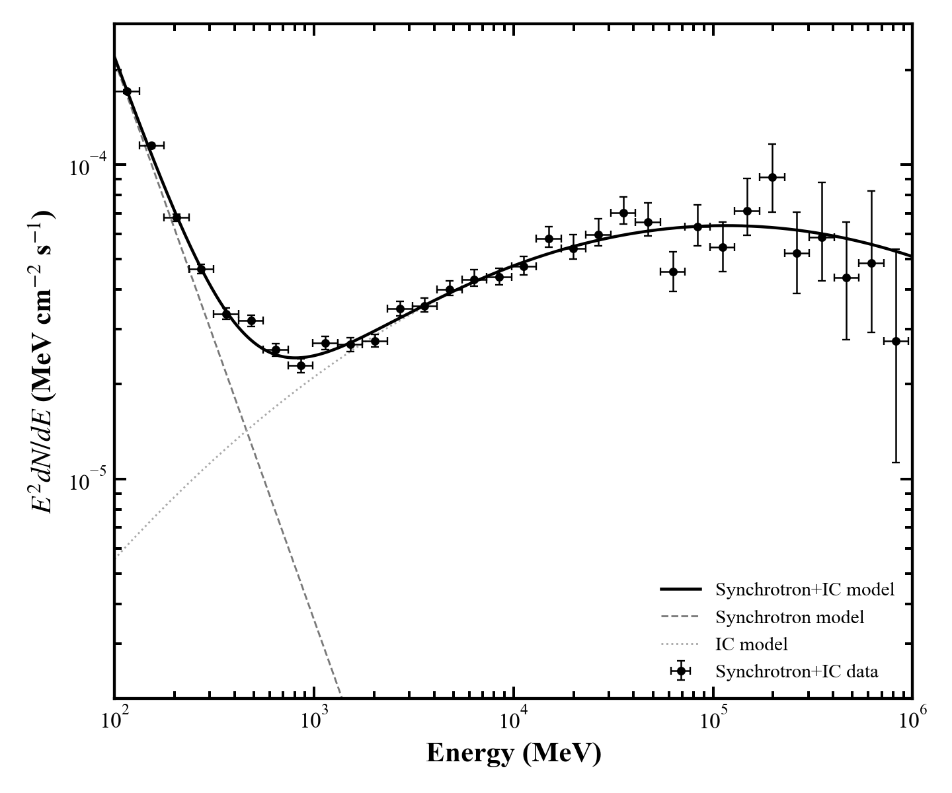
Crab 最新17 年 Fermi-LAT 数据下的脉冲轮廓与off-pulse分析
17年fermi数据下的
Crab脉冲轮廓随能量的变化:
结构非常稳定，
直至20-30GeV仍能看见脉冲轮廓结构
Crab off-pulse →
Crab PWN(Sync+IC)
Zhou et al. 2026, RAA
16 / 17

Slide 17
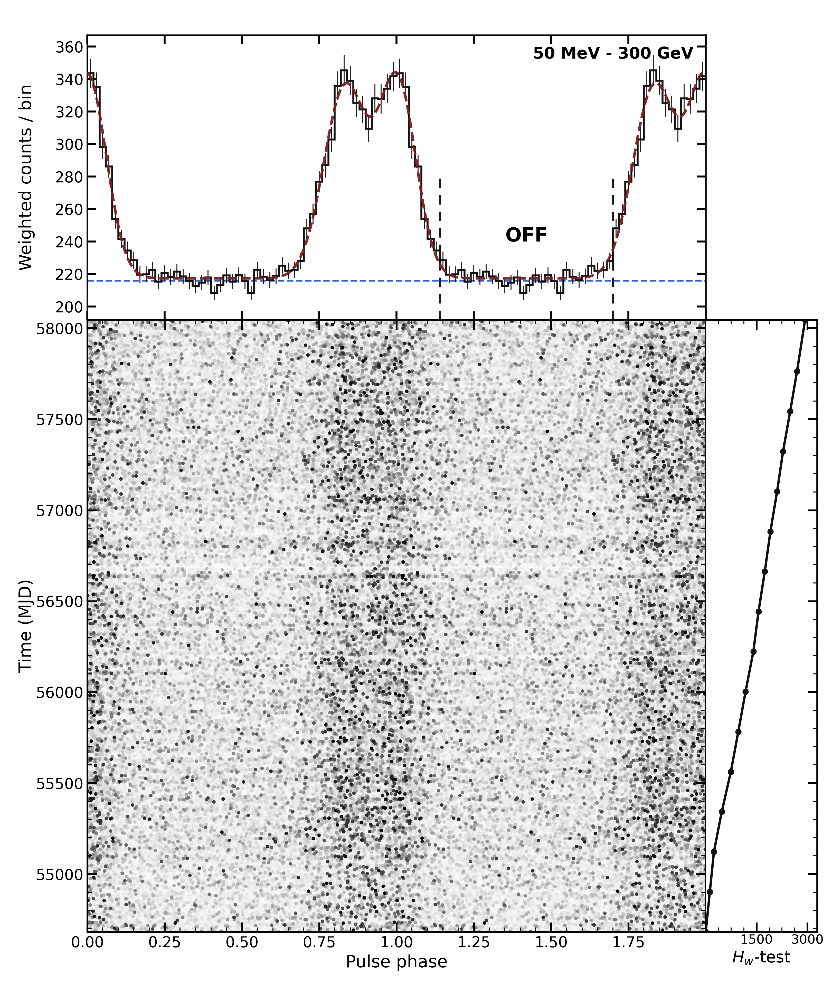
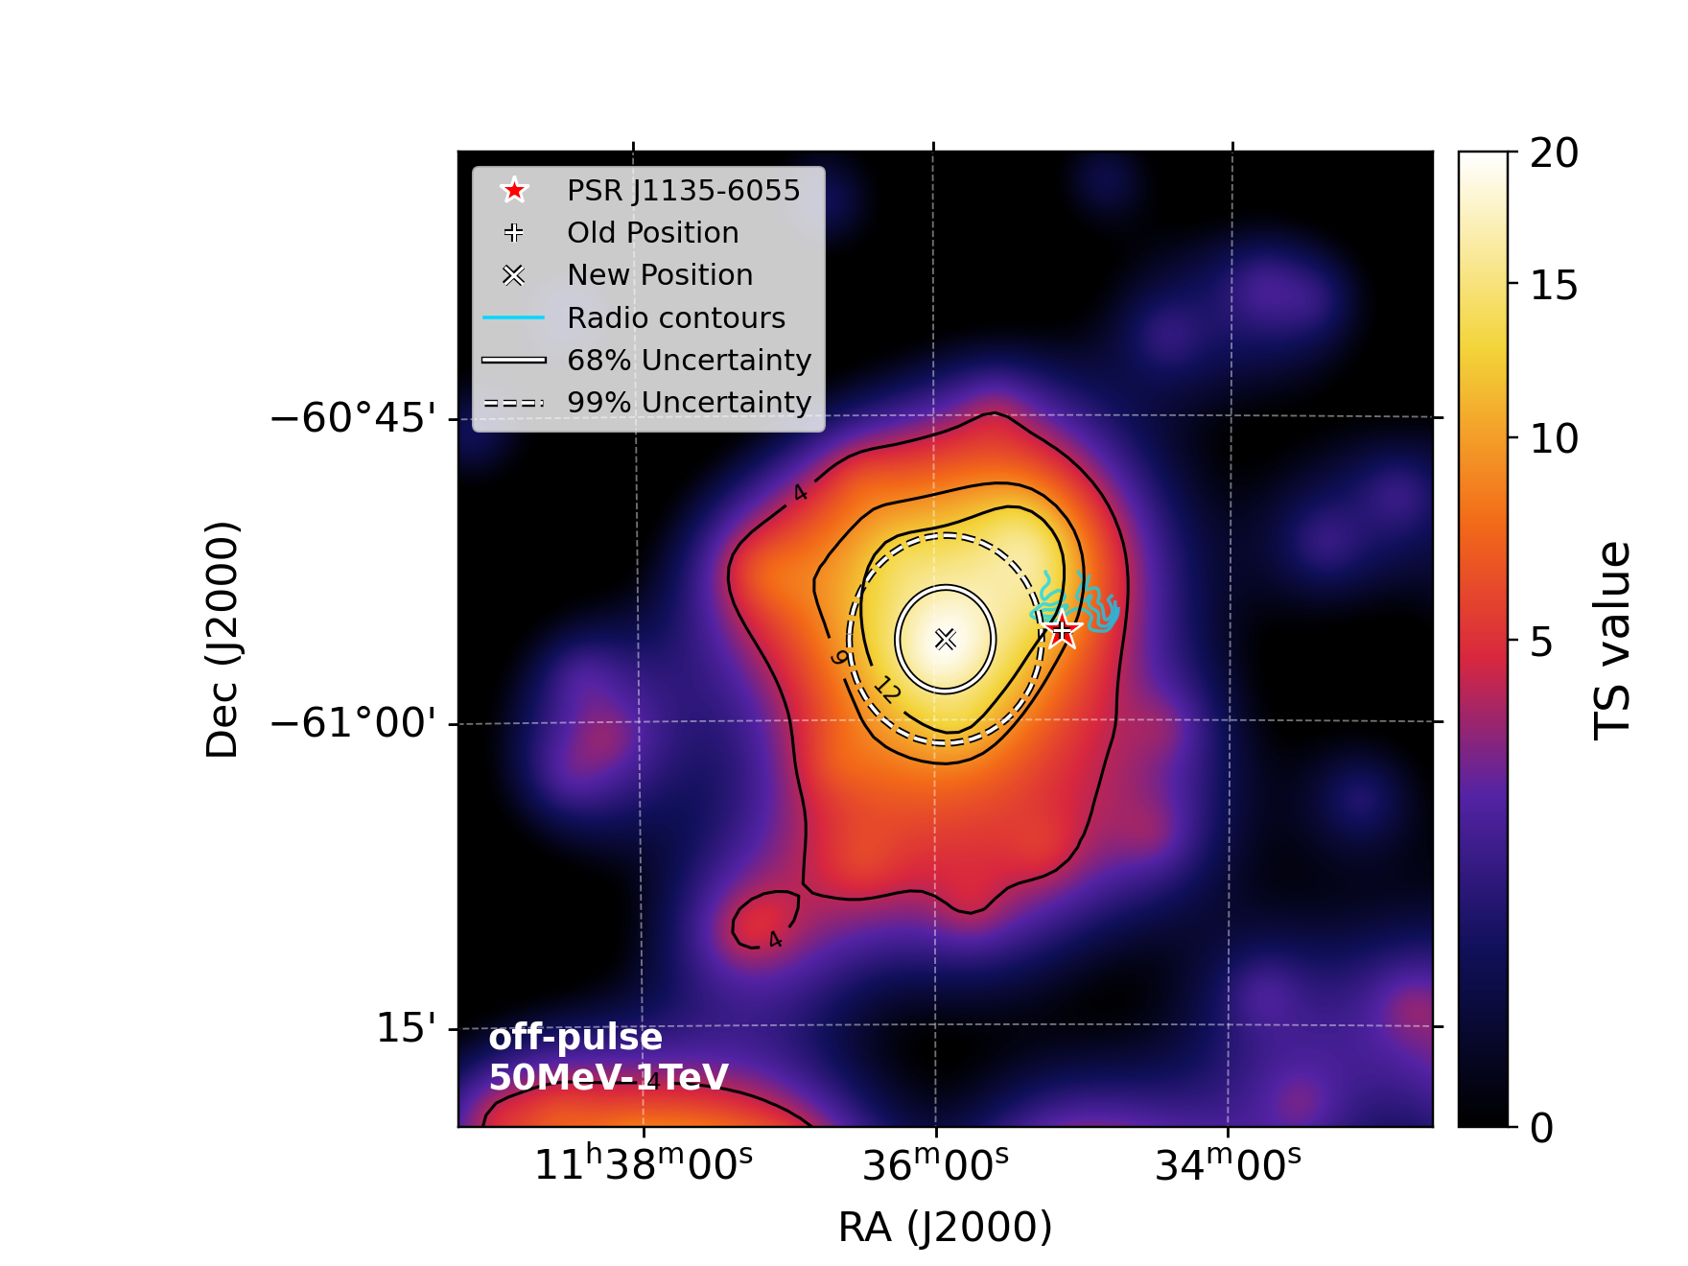
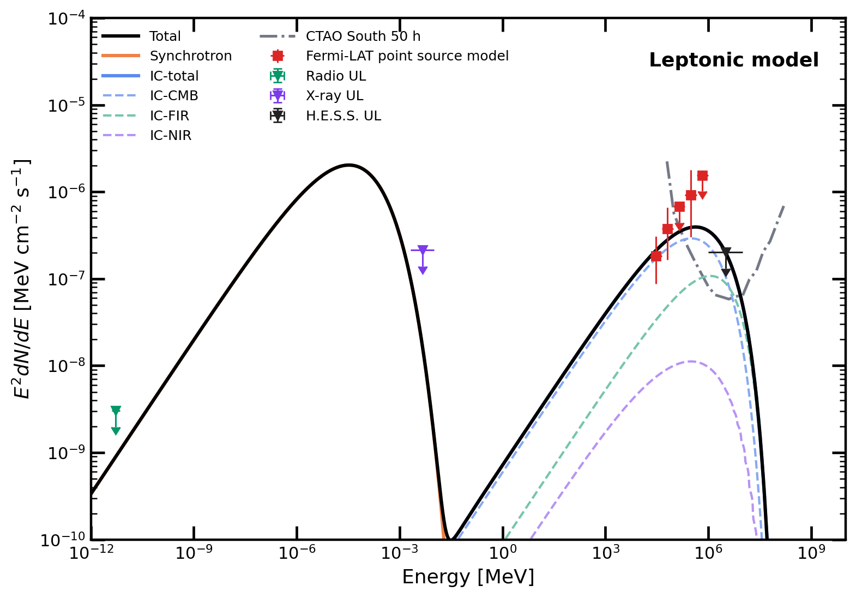
off-pulse：J1135--6055 GeV PWN 候选
OFF-pulse 相位
3PC phase-assigned events
φ=0.14--0.70 作为 OFF 窗口
GeV PWN 候选
中心高能成分可用 leptonic IC PWN 模型解释，并受 radio、X-ray、TeV 上限约束
意义
off-pulse 分析能把非脉冲成分 分离出来，进而研究PWN 粒子输运以及周围 SNR与气体环境的相互作用
PSR J1135--6055/G293.8+0.6 PWN analysis, submitted to ApJ
17/ 17

Slide 18
总结与未来展望
总结
1. Fermi-LAT能探测约 20 MeV 到数百 GeV 的伽马光子：
宽视场、全天巡天、较好 PSF 和微秒级时间精度，使它适合做 gamma-ray pulsar search
2. 伽马脉冲星候选体可以由机器学习方法预测筛选，从而助推射电望远镜针对性观测。
3. Photon weighting 是提高信噪比的关键:
fermi数据折叠脉冲星流程TS / residual map 检查源 → photon weighting → tempo2 folding → timing → pulse profile → H-test / validation
4、Gamma-ray 脉冲星发现后还可以进行Off-pulse 分析，对研究非脉冲成分如: PWN、SNR 都很有帮助。
希望未来Fermi-LAT数据的积累，能够发现越来越多的伽马脉冲星！
谢谢！
17 / 17

